Slide 1
第10章関係

Slide 2
10－１.[政策・事業]と[枠組みの構成]のバリエーションの粗い俯瞰イメージ
第11回意見交換会 資料１
※第８回意見交換会(分科会
2022.5.25）資料再掲
今後の大阪・関西の成長を考えていくうえで、広域で担うべき「政策」とその「構成」をどのように考え、
大阪府市一体を核に実効性ある広域の「枠組み」をどう構築していくか。
《大阪府市一体を核にした実効性ある広域の「枠組み」》
政策・事業
構成
○検討にあたって、考えられる視点
●一元的に政策を実施できるか
●責任と権限の所在は明確か
●リーダーシップが発揮できるか
●民主的・効率的な運営をどのよう
に担保するのか
●財源、組織の面からの政策推進
の実効性をどう考えるか
●国との関係をどうするのか
●経済界、大学・研究機関との関
係をどうするか
個別事業 ※
大阪府・大阪市
産業
大阪・兵庫・京都の
３府県、３政令市
産業＋雇用・職業教育
産業＋雇用・職業教育
＋インフラ・まちづくり
関西広域連合
等
（関西のどこまで含めるか）
等
※ 個別プロジェクト、
産業支援機関、研究機関など
国（中央、出先機関）、経済界、大学・研究所との連携体制
（海外都市では、国政策との連動、また企業、大学等との連携のための枠組みあり）

Slide 3
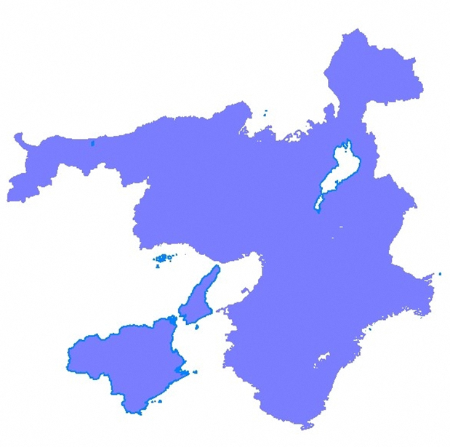


10－２. 広域の枠組みの検討にあたって
第11回意見交換会 資料１
※あくまで議論用の資料、国、関西広域連合、関係府県市、その他関係団体と調整協議したものでない
【目指す姿】として、道州制をイメージし、そのエリアで分けて、３パターンを設定してみた。
【時間軸】としては、大阪・関西万博後の2030年と、その先の2040年（万博を経験した若者が社会の中核）で設定してみた。
【起点の形】としては、大阪府市の枠組み（現在の府市一体の枠組みに加え、特別区制度、特別自治市の３パターン）と
関西広域連合の枠組みに加え、新たな「京阪神」の枠組みと、その派生として、前回ヒアリングの大阪産業
局の充実を加えて、大阪府域を超えるパターンとして３パターン、合計６パターンの設定としてみた。
⇒次頁以降で、これまでの議論を踏まえ、本日の議論に役立てる材料として、「担う政策」「経済圏との関係」「副首都との関係」
「実現工程（自らの取組みと国との関係）」「政策の実効性」「実現可能性」等からの比較表を作ってみた。
※「担う政策」については、現状を踏まえ、産業経済関係を中心に、雇用・職業教育やインフラ整備・まちづくりを加えバリエーション。
産業経済関係の政策を進めることが、有事のバックアップ機能の強化につながるとの考え。
※「国との関係」については、次回意見交換会（分科会）で本格議論。（本日は考えられる内容の粗いイメージの提示 P10）
※ 別途、それぞれのパターンに応じて、経済界、大学・研究所等との連携体制の構築要
起点の形
時間軸
目指す姿
大阪エリア
の道州
大阪府市
産業、人材の分科会と同様に、大阪・関西万博後の2030年とその先の2040年で設定
（仮置き）
国からの権限・財源等の移管を考慮
新たに、大阪府市
兵庫県、神戸市、
京都府市の枠組み
「京阪神エリア」の
道州
関西州

Slide 4
10－３.広域の枠組み 比較表（１.大阪府域を越えるパターン）
第11回意見交換会 資料１
 | 大阪府域を越えるパターン
枠組み例 | 関西の府県・政令市 | 京阪神の府県・政令市 | 京阪神の府県・政令市の 産業支援機構
枠組みの概要 | 現状の関西広域連合の枠組み 奈良県を除く全構成府県市で広域産業局として産業経済の取組み | 新たな大阪府市、堺市、兵庫県、神戸市、京都府市の枠組み 任意の枠組みから広域連合に移行 | 大阪府市、堺市、兵庫県、神戸市、京都府市の産業支援機構の枠組み 大阪産業局を核とした連携の取組み（スタートアップの国特区の取組み）から組織統合一体化へ移行
担う政策 | 現在取り組んでいる産業経済関係の政策を担うイメージ 現状は、情報発信・共有、各種フェアの開催が主 その他、観光等の取組みはあるが、インフラ、整備、まちづくり関係の取組みは希薄 | 主に京阪神地域を対象とした産業経済関係の政策を担うイメージ 雇用・職業教育や観光等の取組みも担うイメージ | 中小企業支援の政策 スタートアップ推進の取組み 産学官連携コーディネート
リーダーシップ | 構成府県市(12者)が合意できる事業にとどまる | 構成府県市（7者）が合意できる事業にとどまる | 構成府県市（7者）、産業支援機構の合意できる事業にとどまる
経済圏との関係 | 関西広域連合の圏域＞経済圏 | 京阪神地域≓経済圏 （大阪府、兵庫県、京都府＞経済圏） | （・京阪神地域≓経済圏）
副首都との関係 | 大阪府=副首都 関西広域連合の圏域＝副首都圏 | 大阪府＝副首都 大阪府、兵庫県、京都府の圏域 ＝副首都圏 | 大阪府＝副首都 大阪府、兵庫県、京都府の圏域 ＝副首都圏

Slide 5
実現シナリオ |  | 現在の関西広域連合の政策を拡大進化のうえ、国権限・財源等を移管（近畿経済産業局の移管や規制改革含む） | 任意の連携の枠組みを強化・拡大のうえ、国権限・財源等を移管（近畿経済産業局の移管や規制改革含む） | 大阪産業局を核とした連携の取組み（スタートアップの国特区の取組み等）から組織統合一体化へ移行
 | 万博後の2030年の姿 | 構成府県市と協議し、事業を切り出して持ち寄り事業をスタート、独立性強化 | 兵庫県との連携（兵庫・大阪連携会議）の取組みを拡大。事業の切り出し、持ち寄りの検討 神戸市、京都府市とも連携を強め、 任意の枠組みを強化拡大 | 大阪産業局を核とした連携の取組みの拡大、産業支援機構同士の連携の充実
 | 目標とする2040年の姿 | さらに持ち寄り事業を拡大するとともに、国権限・財源等を移管 全国に先駆け関西州実現 | 任意の枠組みから法律に基づく広域連合に発展（事業の持ち寄り、切り出し）のうえ国権限・財源等を移管 全国に先駆け京阪神都市圏州を実現 | 組織統合一体化
摘要 |  | 関西広域連合は連携調整の枠組みとしては機能 しかし、経済成長を主導する実効組織としての機能には限界 持ち寄り事業の拡大が可能かも不透明 国の権限・財源等移管展望開けず 改めて、副首都（圏）としての経済発展の推進組織であることを明確化し、自前の組織や予算を強化し、事業の切り出し、持ち寄り、産業経済政策を推進することの実効性、実現可能性をどう考えるか その場合、事業の切り出し、持ち寄りができる分野として、どのようなものが考えられるか 連合内に大阪府市、堺市、兵庫県、神戸市、京都府市で経済関係の組織を設け、経済圏に焦点をあてた事業の重点化を図ることの実効性、実現可能性をどう考えるか その場合、関西広域連合の圏域トータルでの便益と重点化事業に関わる府県の便益のバランスをどう考えるか | 左に記載の関西広域連合の課題と同様の課題 関西広域連合での取組みとの整合 経済圏に焦点をあて京阪神の事業に重点化を図ることの実効性、実現可能性をどう考えるか。 その場合、事業の切り出し、持ち寄りができる分野として、どのようなものが考えられるか 雇用・職業教育関係の政策はどのようなものか。 | 其々の機関の事業内容の差異 個別政策レベルの連携と組織統合の距離感 左の産業経済政策全般の枠組みとの関係 産業経済政策面からの産業支援機構の連携の実効性と実現可能性をどのように考えるか 同じく、産業支援機構の統合の実効性と実現可能性をどのように考えるか 大阪産業技術研究所を核とした研究機関の連携、統合についてどのように考えるか

Slide 6
10－３.広域の枠組み 比較表（２.大阪府域に留まるパターン）
第11回意見交換会 資料１
 | 大阪府域に留まるパターン
枠組み例 | 大阪府市一体 | 特別区制度 | 特別自治市
枠組みの概要 | 大阪府市それぞれの条例で、副首都都推進本部（大阪府市）会議の設置や成長戦略などの計画策定や広域的な都市計画権限の大阪府への事務委託、組織の共同設置等を規定 これに基づいて、府市一体の取組みを推進 | 大阪市を廃止して、広域機能を大阪府に一元化 住民に身近な行政サービスは特別区 | 大阪府の持つ市域に係る広域機能は大阪市に一元化 大阪市が市内の広域機能と身近な行政を一体で担う
担う政策 | 副首都推進本部会議で産業経済政策やまちづくりなどの合意 共同設置組織（都市計画局等）も活用して、統一的な政策展開 | 現在取り組んでいる大阪府、大阪市の産業経済政策 まちづくり関係含め、広域機能全般を大阪府で実施 | 現在取り組んでいる大阪市の産業経済政策+大阪府の大阪市内の産業経済政策 まちづくり関係含め、大部分の広域機能を大阪市で実施
リーダーシップ | 知事、市長の合意形成に依拠 | 大阪府のリーダシップ | 大阪市のリーダシップ
経済圏との関係 | 大阪府域＜経済圏 | 大阪府域＜経済圏 | 大阪市域＜経済圏
副首都との関係 | 大阪府=副首都 関西広域連合の圏域=副首都圏 | 大阪府=副首都 関西広域連合の圏域=副首都圏 | 大阪市=副首都 関西広域連合の圏域=副首都圏

Slide 7
実現シナリオ |  | 大阪府市による統一的な政策の積み重ねのうえ、近畿経済産業局等の国権限・財源等を移管（規制改革含む） | 特別区の設置については、２回の住民投票で反対多数 大阪市が存続 | 特別自治市に関する法規定を整備のうえ、大阪府市、住民の議論を経て実現 具体的な制度、手続きは未設計
 | 万博後の2030年の姿 | 副首都推進本部会議による統一政策の充実 府市の一体性を強化 | （否決以前の考え方） 特別区設置後、大阪府に国から権限・財源等移管 | （現時点で明確な絵はないが） 特別自治市設置後、大阪市に国から権限・財源等移管
 | 目標とする2040年の姿 | さらなる統一政策の充実とともに国権限・財源等を移管 全国に先駆けて大阪都市州（府域）実現 | （時期は明示せず） 大阪都市州（府域）実現 | （現時点で明確な絵はないが） 大阪都市州（市域）実現
摘要 |  | 協議連携の限界 条例に根拠も、将来にわたって枠組みが維持できるかの課題 経済圏と比較して小さく、兵庫、京都、さらに関西各府県市との統一的な政策実施に課題 上記解決策としては、関西広域連合の枠組み内での連携で足りるのか、そうでない場合、兵庫県、神戸市、京都府市との枠組みはどのようなもので、その実効性、実現可能性をどう考えるか。 国の権限・財源等の移管にむけた展望をどう考えるか（国出先機関管轄区域より小さい） | 大阪府が成長の推進力を一元的に担うねらい 住民サービスに関する根強い不安あり、住民投票で反対多数 大阪市の存続。府市一体の取組み 国の権限・財源等の移管にむけた展望をどう考えるか（左に同じ） | 広域機能と身近な行政を総合的に担う狙い 大規模組織における機動性確保や住民自治の面での課題 経済圏と比較して小さく、経済圏としての統一的な政策実施に課題 大阪府域との一体性からの議論 上記解決策としては、大阪市が府域の全市町村と合併して特別自治市を設置することの実効性、実現可能性をどう考えるか 国の権限・財源等の移管にむけた展望をどう考えるか（左に同じ）

Slide 8
10－４.兵庫・大阪連携会議
第11回意見交換会 資料１
【目 的】
● 2025年の大阪・関西万博を見据え、産業政策等を中心に兵庫県と大阪府の連携を深め、両府県や
関西をはじめ、日本の成長、発展をけん引していくために設置
【協議事項】
● 兵庫県及び大阪府の発展に向け、協調して取り組む必要のある施策
● その他、兵庫県及び大阪府の事務のうち特段の懸案事項
【組織構成】
● 兵庫県：知事、副知事、新県政推進室長兼企画県民部長
大阪府：知事、副知事、政策企画部長
【連携テーマ（会議（2021.12.26）で提案）】
● 兵庫県：海上交通の充実 / 観光連携の強化 /
スタートアップの創出・成長支援 / 成長産業の育成
大阪府：万博をインパクトとした新産業創出・育成に向けた連携
兵庫・大阪の観光の強みをミックスした連携
国際金融都市の実現に向けた連携
【連携テーマ（会議（2021.12.26）で確認）】
● 産業振興：スタートアップなどで連携を図り、ヒト、モノ、投資を呼び込む
● 観光振興：観光メニューの充実や海上交通ルートの検討を進める
（出典：兵庫・大阪連携会議設置要綱2021.12.26会議資料等）

Slide 9
10ー５.兵庫県、神戸市、京都府、京都市の産業支援機構
第11回意見交換会 資料１
【産業支援機構（中小企業支援法による指定法人）】
【研究所】
【兵庫県】
〈公益財団法人 ひょうご産業活性化センター〉
設立：昭和41年7月1日
事務所：神戸市中央区東川崎町1丁目8番4号
業務：中小企業の創業・連携の支援、中小企業の経営強化の支援、企業立地促進と海外展開支援、広報・情報化事業の推進
【神戸市】
〈神戸市産業振興財団 神戸市産業振興センター〉
設立：平成4年3月13日
事務所：神戸市中央区東川崎町1丁目8番4号
業務：中小企業、新規創業者へのイノベーション創出、起業・創業、事業承継、新分野進出、販路開拓・拡大、人材確保・育成、経営課題解決、産学官連携を柱とした支援
【京都府】
〈公益財団法人 京都産業21〉
設立：平成16年4月
事務所：京都市下京区中堂寺南町134
業務：情報技術活用支援、技術開発支援、受発注取引のあっせん等市場開拓及び適正化、経営及び技術に関する相談、調査並びに情報の収集及び提供、人材育成支援、投資、債務保証並びに資金の貸付及び設備の貸与
※「京都府中小企業技術センター」とともに「京都府産業支援センター」を構成し、「技術」と「経営」のワンストップ総合サービスを提供
【京都市】
〈公益財団法人 京都高度技術研究所〉
設立：昭和63年8月
事務所：京都市下京区中堂寺南町134
業務：ICT、ライフサイエンス、環境等の諸分野で産学公連携による研究開発や事業化の推進、ベンチャー・中小企業に対する新事業創出、販路拡大などでの支援
【兵庫県】
〈兵庫県立工業技術センター〉
設立：大正6年
事務所：兵庫県神戸市須磨区行平町3-1-12
業務：技術相談、機器利用、共同研究・受託研究・テクノトライアル、人材育成、研究開発、研究成果の移転促進、技術情報の提供、知的財産の創出と活用
【神戸市】
※なし
【京都府】
〈京都府中小企業技術センター〉
設立：昭和17年
事務所：京都市下京区中堂寺南町134
業務：技術相談、依頼試験、機器貸付をはじめとした技術支援、研究会・セミナーによる人材の育成、企業のニーズに応えた研究開発や産学公連携の推進、技術情報の発信
※「公益財団法人京都産業21」とともに「京都府産業支援センター」を構成し、「技術」と「経営」のワンストップ総合サービスを提供
【京都市】
〈独立行政法人 京都市産業技術研究所〉
設立：大正5年10月
事務所：京都市下京区中堂寺粟田町91
業務：技術相談、試験分析、機器・設備利用、共同研究、受託研究、人材育成、産技研技術の業界移転、企業マッチング、企業認定

Slide 10
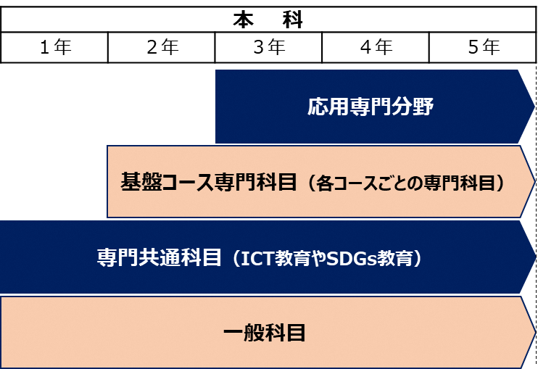
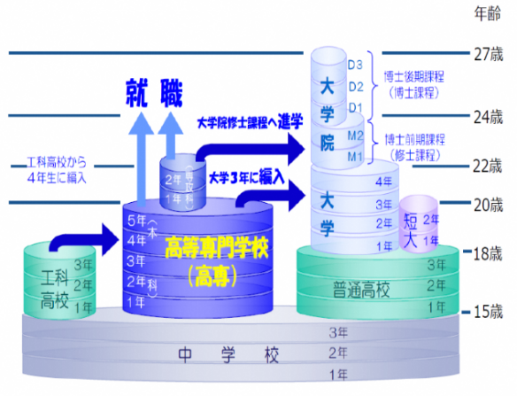
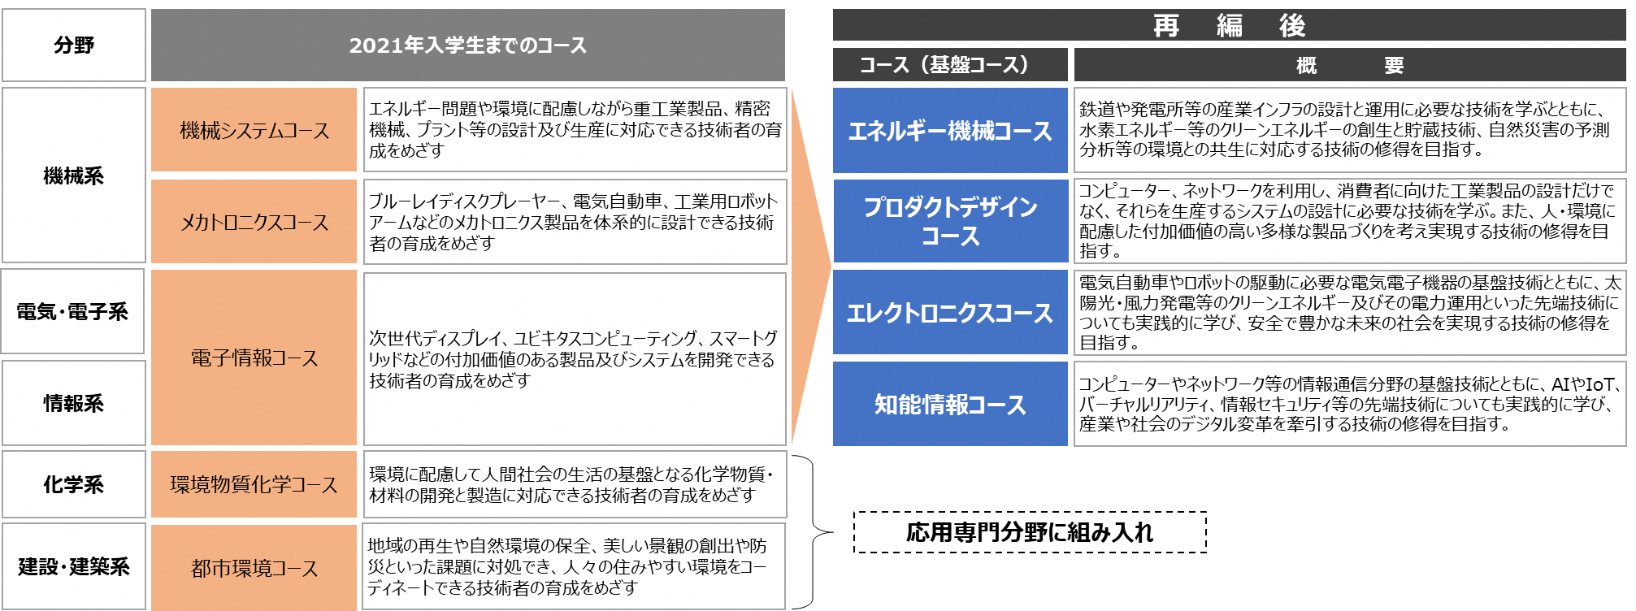
10ー６.大阪公立大学工業高等専門学校（高専）について
第11回意見交換会 資料１
〈沿革〉 1963年 大阪府立工業高等専門学校 開校（2011年に公立大学法人大阪府立大学に移管）
〈所在地〉 大阪府寝屋川市幸町26-12 （2026年度以降、大阪公立大学のキャンパス(中百舌鳥)に移転予定）
〈入学定員・コース〉 本科（総合工学システム学科）：160人（5年制・府域外からも募集）、
専攻科（総合工学システム専攻）：20人
〈卒業後の進路〉 2020年度本科・専攻科 進路：企業等への就職 106人、大学編入学 52人、大学院入学 12人
【参考】高等専門学校（高専）について
・ ５年間一貫の実践的専門教育を行う高等教
育機関で、全国に57校が設置。
（国立：51校、公立：３校、私立：３校）
・ 近畿圏には、国立７校（福井高専、舞鶴高
専、明石高専、奈良高専、和歌山高専、鳥羽
商船高専、鈴鹿高専）、公立２校（神戸高
専、大阪公立大学高専）、私立１校（近大
高専）が設置。 滋賀県では県立高専の設立
準備中。
● IT人材の不足など、時代の変化に応じた人材育成のため、
2022年新入学生より本科のコースを再編。
● これまで3年次から5つのコースに分かれてコース専門科目を
重点的に学修していたが、再編後は、2年次から4つのコース
に分かれて基礎コース専門科目を学修し、加えて、3年次から
は新設科目の応用専門分野も学修。
● 応用専門分野では、インターンシップやPBLに取り組むとともに、
医薬・食品、エネルギー、資源など生活を支える幅広い領域の
専門分野を学修。
● また、全学年を通じて学ぶ専門共通科目を設け、数理・データ
サイエンス・AIモデルカリキュラムを導入するとともにプログラミング
等のスキルを学修。加えて、SDGｓ指向の教育として人権、防災、環境、資源、リサイクル等を学修する。
● なお、本科卒業生を対象とした2年制の教育プログラムである専攻科については2025年度入学から廃止し、
大学への編入学により対応。
（年次ごとの学修体系）
（専門科目の再編）
（高専と中学・高校・大学・大学院との関連）
（出典：大阪公立大学工業高等専門学校HP、「大阪府立大学工業高等専門学校の改革について」等をもとに副首都推進局で作成）

Slide 11
10－７.関西広域連合について
第２回意見交換会 参考資料２
▶ 副首都圏としての京阪神や関西の都市機能を充実できるよう、国からの事務・権限の移譲、そして事務・権限単位にとどまらない
国機関の移転などに関西広域連合とも連携して段階的に取り組みを推進。
▶ そのうち、関西広域連合では、2017年の「広域行政のあり方検討会」を設置し、広域的な課題の解決に向けた議論を進めつつ、
内閣府の「提案募集方式」を活用し、事務・権限の移譲を進めるなど、関西広域の都市機能充実に向けた取り組みを推進。
◆ 事業実績（一例）
○ 広域産業振興
・関西イノベーション国際戦略総合特区、
関西圏国家戦略特区の活用
・海外産業プロモーションの実施
○ 広域医療
・ドクターヘリの共同運航
○ 広域防災
・東日本大震災におけるカウンターパート方式
の支援
・新型コロナウイルスに関する国への要望・提案
（2020年３月以降４回）
○ 広域観光・文化振興・スポーツ振興
・関西観光・文化振興計画の推進
・「東京オリンピック・パラリンピック」などに向けた
観光の取組の推進
○ 関西広域連合による新型コロナウイルス感染防止対策
出典:広域防災の推進について（関西広域連合広域防災局作成）

Slide 12
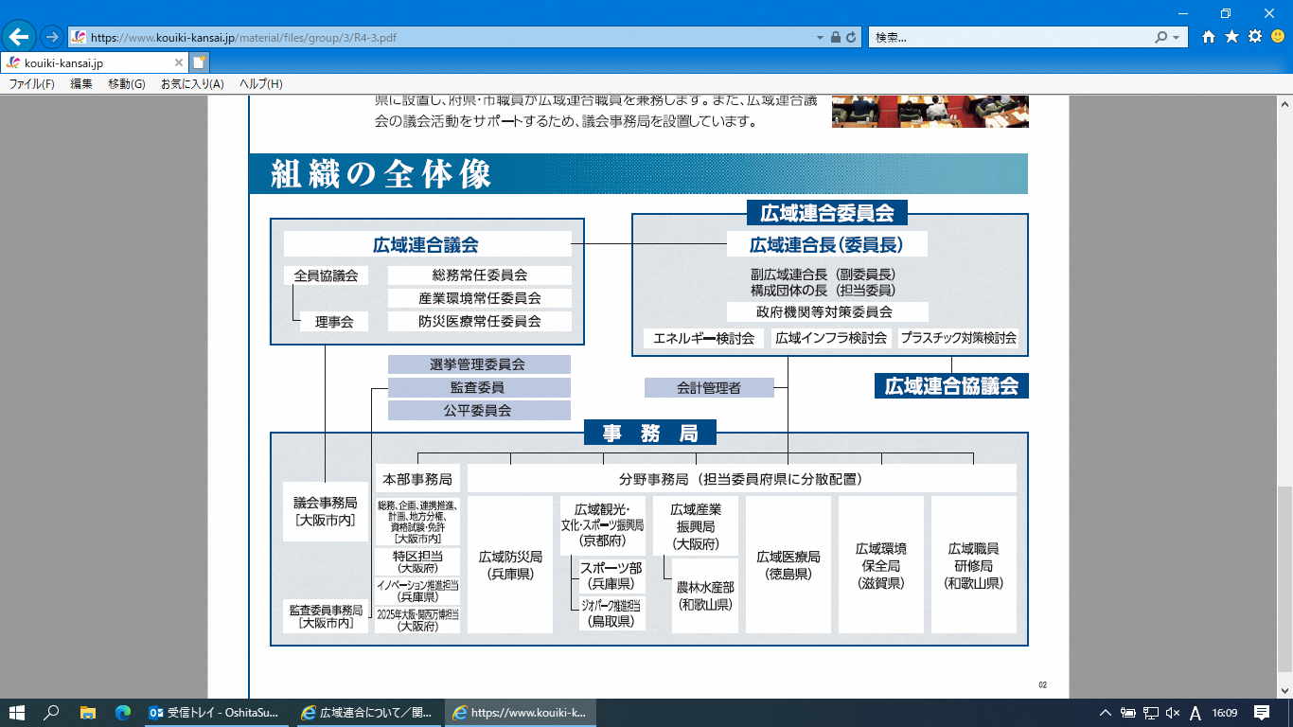
■関西広域連合の概要
第2回意見交換会資料再掲
▶ 関西広域連合は、日本で唯一の都道府県を超える広域自治体（特別地方公共団体）。
▶ 「分権型社会の実現」、「関西全体の広域行政を担う責任主体づくり」、「国の地方支分部局の事務の受け皿づくり」を目的とし、2010年12月
に設立。構成団体は、滋賀県、京都府、大阪府、兵庫県、奈良県、和歌山県、鳥取県、徳島県、京都市、大阪市、堺市、神戸市。
【関西広域連合の全体像】
【各分野事務局の主な取組み】
・広域防災局
大規模災害に対応した災害物資供給の円滑化、防災分野の人材育成など
・広域観光・文化・スポーツ振興局
広域観光の展開、関西文化振興、スポーツツーリズム先進地域関西の実現など
・広域産業振興局
イノベーションの創出に向けた環境整備、オール関西による企業の成長支援など
・広域医療局
ドクターヘリによる広域救急医療連携など
・広域環境保全局
地球温暖化や生物多様性の保全など環境問題の府県域を超えた連携など
・広域職員研修局
広域的な視点を持つ職員を養成するための研修実施など
出典:関西広域連合ホームページをもとに副首都推進局において作成

Slide 13
■関西広域連合 広域産業振興局の構成と主な取組み
〇産業振興分野に参画する関西広域連合域内の構成府県市：
滋賀県、京都府、大阪府、兵庫県、和歌山県、鳥取県、徳島県、京都市、大阪市、堺市、神戸市
〇担当委員：大阪府知事
◆ 主な取組み
○関西スタートアップ・エコシステムの推進
・京阪神が国のスタートアップ・エコシステムグローバル拠点都市として選定された
ことを受け、域内スタートアップの情報発信 など
○ライフサイエンス分野におけるイノベーション創出
・関西のライフサイエンス分野の強み・ポテンシャルの発信
（「メディカルジャパン大阪」の誘致・出展）
・欧州ライフサイエンスクラスター企業等とのパートナリングカンファレンスの実施
・ものづくり企業の医療機器分野への参入を支援するため、医療機器相談
事業を実施
・医療品医療機器総合機構(PMDA)関西支部の相談事業の広報 など
○ グリーン分野におけるイノベーション創出
・域内を中心とした大学・研究機関等のグリーン分野における研究成果を
域内の企業へ発信するフォーラムを実施
・大阪府の「エネルギービジネス推進事業」の域内企業の活用促進のため、
周知・広報 など
○新たな分野でのイノベーションの創出に向けた環境整備
・公設試験研究機関の取組みと、経営支援機関が展開する取組みをつなぎ、
広域の事業化支援ネットワークを充実強化するため、産業技術支援フェアを
開催 など
○SDGsの達成に取り組む企業への支援
・「関西プラスチックごみゼロ宣言」を発出し、プラスチックに代わる素材や製品の
販路拡大支援のための普及啓発 など
○ニューノーマル時代における企業の成長支援
・企業のICT化等の取組みを推進するための支援情報の発信 など
○地域魅力の発信・マーケットの拡大支援
・工業製品など産業資源をはじめとする関西の魅力を情報発信 など
○オール関西による企業の成長支援
・域内企業の成長を支援する機関が行う取組みについて周知・広報
・企業が大学や高等専門学校と連携して実施するセミナーの周知・広報
・構成府県が設置する海外ビジネスサポートデスクの共同利用を実施 など
○人材の確保・育成施策の推進
・人材に関するテーマについて、構成外府県や支援機関などと構成府県との
交流型の勉強会を実施。
・域内の大学や経済団体、企業の取組みで参考となるニュースや好事例を
収集し、ビジネス情報誌「from NOW ON KANSAI」を発行 など
○情報発信機能の強化
・広域産業振興局や構成府県市の施策について、HPなどを通じて、域内
外に向け情報提供 など
○広域産業振興の取組にかかる評価・検証
・「関西広域産業ビジョン」の推進に係る意見交換などを行うため、「関西
広域産業ビジョン」推進会議を運営 など
出典：関西広域連合 広域産業振興局「令和4年度広域産業振興局事業計画」をもとに副首都推進局において作成

Slide 14
10－８.関西広域連合に対する評価
第２回意見交換会 参考資料２
▶ 関西経済連合会
地方分権・広域行政・道州制に関する意見 ～地域の自立と繁栄の多極化に向けて～(2018年7月)から要約して掲載
現状認識
・中央集権の施策、東京一極集中により成長余地に限界
・地方創生政策が画一的に行われており、地方の強みや個性を活かす方向性でない
・大括りでの権限移譲や税財源の地方への移管が進んでおらず、各地域が主体的に独自の政策を実現できていない
・省庁縦割り・行政区域に基づいた施策により、地域の実情に応じた柔軟な制度設計、きめ細かい対応ができない
・連携不足、府県間の競争、制度の違い等により、地域の資源がうまく活用されていない
① 国への提案
＜地方分権に向けて、求める制度改革＞
・道州制を念頭に、人口減少・少子高齢化時代にふさわしい統治機構を考える場の設置
・地方分権の視点による地方創生政策の見直し
・地方に安定した地方税収、国の関与が少ない財源を確保
・地方法人二税に関し、企業活動の実態に対応するよう分割基準を見直すなどの対応を検討
② 関西の取り組み
＜関西広域連合の発展強化のための提案＞
▶ 産業振興
関西広域連合が全体のビジョンを作成し、それに基づいて、府県の公設試・支援機関の一体的運営（関西版フラウンホー
ファー）を通じ、国の機関、民間企業や団体、大学等と連携してイノベーション創出を促す
▶ 観光振興
関西観光本部を中心に広域連携・官民連携を進めることで人材育成など独自の取組を行い、インバウンド受入の先進地域
となる。そのための独自財源も確保（例：出国税の一部地方譲与税化、関西広域連合への課税権の付与、等）
▶ スポーツ振興
経済界や大学・スポーツ関係者と共に、オール関西でスポーツ振興を推進する体制を構築

Slide 15
10－９.関西広域連合への提言・意見
第11回意見交換会 資料１
※「有識者提言・意見集：未来の希望を担う関西広域連合へ」から意見交換会関連を抜粋
【事業・機能】
〇関西をけん引する施策・イベントを関西広域連合が主体となる事業として実施する。
・関西万博 ・IR（統合型リゾート） ・国際金融都市 ・南海トラフ地震対策
〇社会経済の持続可能性回復戦略として、
・雇用重視の広域経済産業政策を展開するべき。
・柔軟な広域官民連携プラットフォームを形成すべき。
・広域事務に広域DX分野を追加すべき。
〇広域行政の深化のため、例えば、教育と雇用を広域行政の新領域として追加してはどうか
〇規制や基準、手続きの標準化や国に先行して近畿の広域地方計画を策定してはどうか。
〇首都圏バックアップ機能を関西が担うべきである。東京が被災した際に政治・行政機能を一時的に他の
都市に移す考え方は現在でも有効。
〇民間など多様な主体との連携・融合（トリプル・ヘリックス）を促進する広域プラットフォームへと進化し、
創造的地域形成の中核インフラとなるべき
〇関西広域連合は区域内市町村の参画を得て、政策や活動の充実に努めることとする。
【財源・国との関係】
〇関西が独自に新たな政策を遂行するためには、国との連携が不可欠になることから、「関西広域連合担
当相」を創設し、関西の政策実現に向けたパイプ役を担わせるべき。
〇ブロック・グラントやシティ・ディール（英国）など、地方と中央政府を結ぶ新たな「仕組み」が必要。
シティ・ディールにより、中央政府と広域連合が固有の協定を締結し、権限と資金の関西広域連合への
移譲を加速できる。
〇主体的にまちづくり事業を実施するため地方債と受益者負担制度を活用し財源を確保。
〇フランスでは、「国・州プロジェクト協定」により、国が第二の都市リヨンのプロジェクトに関わり、公共交通
の整備を進めた例がある。
※第８回意見交換会（分科会 2022.5.25）資料再掲

Slide 16
【道州制など】
〇近い将来には、「関西州」を樹立し、地方分権の先駆けとなるべきである。
・府県を存続したうえで、関西広域連合を関西州に衣替えし、広域産業政策、広域インフラ整
備につき、独自の調査・立案・調整・実行機能を持つ。
・関西州と関連する地方出先機関とを融合・統合する。
〇挑戦や試行を重ねつつ、将来的には道州制の議論の具体化につなげ、繁栄の多極化を実現す
べき。
〇東京一極集中対策にあたっては、その基調を「地域成長による一極集中対策」へと脱皮することが必要。その点、全国の中でも関西への期待は大きい。
〇人口減少が加速するなかで都道府県間の広域連携の必要性はむしろ高まっており、改革の旗
を揚げ続けてほしい。
〇首都圏のバックアップ機能および関西の経済活性化の観点からも、関西の高速道路、環状道路、鉄道網を早急に整備すべき。
〇東京（首都圏）一極集中は、市場の力だけでなく、中央集権的な行財政システムも影響。
首都であることによる競争条件の有利さを解消し、国内の各地域がイコールフッティングで競争で
きる環境を整えるべき。
〇近年、ヨーロッパではグローバル化時代における競争の激化という共通課題に直面する中で、国
民経済の発展のためにも首都以外の第二階層都市を強化すべきという認識が広まってきている。
〇我が国全体の成長をけん引する核が東京以外にブロック単位で複数存在し、個性と魅力を高め
合う経済圏が発展する分散型社会の構築が不可欠。

Slide 17
10ー10.道州制に関する検討状況
第11回意見交換会 資料１
検討課題例 | 第28次地方制度調査会答申 （平成18年2月） | 道州制ビジョン懇談会中間報告 （平成20年3月）
道州の基本構造等 | ・現在の都道府県に代えて道州を置く ・道州及び市町村の二層制 | ・国政機能を分割して自主的な地域政府「道州」の 創設 ・自治立法権、自治行政権、自治財政権を備えた 地方政府
国と地方の役割分担 | ・現在、国が実施している事務は、本来果たすべき役割 に係るものを除き、できる限り道州に移譲 ・都道府県が実施している事務は大幅に市町村に移譲 し、道州は広域事務を担う役割に軸足を移す | ・国は国家に固有の役割に限定。 ・基礎自治体は地域に密着した行政サービスを総合的 に担う ・道州は基礎自治体の範囲を越えた広域行政、区域 内の基礎自治体の財政格差などの調整を担う
道州の区域 | ・区域は法律で定める ・社会経済的・地理的・歴史的・文化的条件を勘案して 画定 ・東京は周辺県とあわせて一の道州とすることが基本。 ただし、東京都のみをもって一の道州等とすることも考え られる | ・法律により全国をいくつかのブロックに区分 ・経済的・財政的に自立可能な規模、地理的一体性、 歴史・文化・風土の共通性、生活や経済面での交流 などの条件 ・指定都市や大都市圏域の基礎自治体のあり方を検討
税財政制度 | ・国からの事務移譲に伴う適切な財源移譲の実施 ・偏在度の低い税目を中心とした地方税の充実などを 図り、分権型社会に対応し得る地方税体系を実現 ・税源と財政需要に応じた適切な財政調整制度を検討 | ・偏在性が小さく、安定性を備えた新たな税体系の構築 ・税目や税率等の独自決定などの課税自主権 ・道州や基礎自治体について、その役割に応じて必要となる財源確保を大前提とした上で財政調整が必要
※地方制度調査会「道州制のあり方に関する答申について(H18.2)」 道州制ビジョン懇談会「中間報告(H20.3)」」をもとに作成
（出典：大阪発“地方分権改革”ビジョン改訂版（H29.3））

Slide 18
◆ 道州制での「東京」に関する議論の経過
○東京については、北関東と南関東に分けて、東京を南関東に含める案や、東京だけを分離し州にする案、さらには、
特別区のエリアだけを分離して州にする案などについて検討
（地方制度調査会「道州制のあり方に関する答申_H18.2.28」）
○また、地方制度調査会の議論では、東京圏、場合によっては他の特別な大都市圏においても、中心地域だけの中間
的な広域自治体を設置したうえで、さらに、圏域全体の道州を設置することとして、３層にしてはどうかとの意見もあり
◆ 全国知事会の考え方
○各都道府県間の考えに温度差。どちらかといえば慎重な立場
（道州制に関する基本的な考え方）
・道州制は地方分権を推進するためのもの
・道州は都道府県に代わる広域自治体、道州と市町村の二層制
・内政に関する事務は基本的に地方が一貫して担う
・「国の出先機関」の廃止は当然、「中央府省」の解体再編を含めた中央政府の見直しを伴うもの
・国の法令は基本的事項にとどめ、広範な自治立法権を確立
・区域は、枠組議論ばかり先行させず、住民サービスへの影響や地理的・歴史的・文化的条件など、地方の意見を最大限尊重して決定
・役割分担に応じた、自主性・自立性の高い地方税財政制度を構築
※ 全国知事会「道州制に関する基本的考え方(H25.1)」をもとに作成
◆ 全国町村会の考え方
○道州制導入には反対の立場。
・「地域間格差は是正されるのか」、「税財政はどうなるのか」、「道州制は町村を合併・消滅に追い込み自治を衰退させる」 等について指摘
※ 参考：全国町村会「道州制の何が問題か(H24.11)」
（出典：大阪発“地方分権改革”ビジョン改訂版（H29.3））

Slide 19
10ー11.関西経済の諸外国との比較
第２回意見交換会 参考資料２
▶ 関西は、日本の中心に位置する人口約2,145万人、GDP 約8,059億ドルという巨大なマーケットを有している地域
▶ その経済規模は世界17位となっている。
出典：関西のライフサイエンスクラスタ～世界のイノベーティブ・フィールド～（近畿経済産業局）

Slide 20
10ー12.関西経済に占める京阪神の割合、事業所の集積
第２回意見交換会 参考資料２
■ 関西経済に占める京阪神の割合
▶ 京都・兵庫・大阪合計は、関西全体の約７７％
東京と互角の人口規模
▶ 京都・兵庫・大阪合計は、関西全体の約７８％
東京と互角の事業所数
▶ 京都・兵庫・大阪合計は、関西全体の約７９％
東京のおおよそ半数の純生産額
○ 人口
○ 事業所
○ 総生産額（名目）
（単位：千人）
（単位：百万円）
都道府県 | 人 口
滋賀 | 1,414
京都 | 2,583
大阪 | 8,809
兵庫 | 5,466
奈良 | 1,330
和歌山 | 925
鳥取 | 556
徳島 | 728
東京 | 13,921
都道府県 | 事業所数
滋賀 | 56,655
京都 | 118,716
大阪 | 422,568
兵庫 | 222,343
奈良 | 48,235
和歌山 | 48,218
鳥取 | 26,446
徳島 | 37,021
東京 | 685,615
都道府県 | 総生産額（名目）
滋賀 | 6,767,885
京都 | 10,665,508
大阪 | 40,195,600
兵庫 | 21,177,777
奈良 | 3,722,814
和歌山 | 3,604,365
鳥取 | 1,908,004
徳島 | 3,173,285
東京 | 107,041,763
関西の
約77％
関西の
約78％
関西の
約79％
■ 事業所の集積
（出典：2019年10月人口推計）
（出典：平成28年経済センサスー活動調査）
（出典：平成30年度県民経済計算）
▶ 兵庫・大阪のベイエリアには、大きなポテンシャルがある
▶ 府県域を越え連続して多くの事業所が集積する、経済をけん引するエリア
○ 京阪神における事業所の集積状況
【全国の市町村別ランキング】
順位 | 市名 | 事業所数
第２位 | 大阪市 | 198,329
第７位 | 京都市 | 74,336
第８位 | 神戸市 | 69,736
第19位 | 堺市 | 30,471
第23位 | 東大阪市 | 25,875
第２４位 | 姫路市 | 24,442
第４０位 | 尼崎市 | 18,317
出典：第１回兵庫・大阪連携会議資料「兵庫県との連携に向けた提案」一部加工
〔基準（約１km四方）地域メッシュ地図〕（平成28年経済センサスー経済調査に関するメッシュ統計結果）

Slide 21
10ー13.近隣府県との経済の結びつき
第２回意見交換会 参考資料２
大阪府は、関西の各府県と経済面で強く結びつき、お互いに補完しあうことによって関西の経済を支えている。
○ 大阪府からみた各地域に対する域際収支
出典：大阪府地域主権課「令和の地方分権改革に向けて〜⼤阪・関⻄における
分権型社会に向けた検討報告書〜」
一般財団法人アジア太平洋研究所
「2011年関西地域間産業連関表の作成について」

Slide 22
10ー14.パーソントリップ調査結果からみた近隣府県との結びつき
第２回意見交換会 参考資料２
通勤のパーソントリップを見ると、大阪市への通勤割合が20％を超える市町が過半であり、大阪都心を中心とし、兵庫、奈良の一部を含む一体の圏域を形成している。
また、休日の自由トリップを見ると、隣接または近接した複数の市町村で形成される一定の圏域が切れ目なく連担している。
○ 周辺府県を含んだパーソントリップ（出勤目的）
○ 周辺府県を含んだパーソントリップ（休日・自由目的）
出典：平成27年度第１回大阪府都市計画審議会「大阪府における都市計画のあり方」資料集

Slide 23
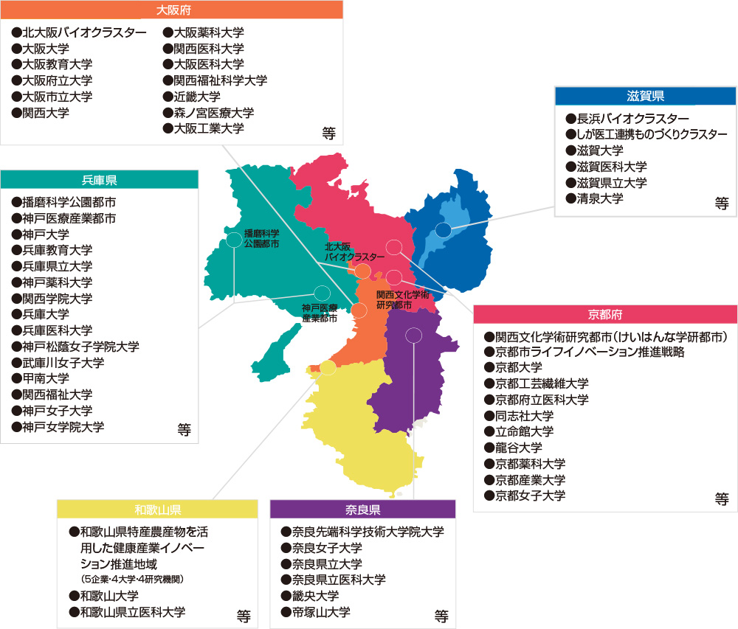
10ー15.関西地域の大学・産業クラスターの例
第２回意見交換会 参考資料２
出典：INVEST OSAKA ホームページ

Slide 24
10ー16.「副首都実現への国レベルでの対応」関係 特別顧問、有識者の意見
第12回意見交換会 資料１
※副首都の役割、国との関係に関するものを抜粋
【佐々木特別顧問】
大阪は経済副首都として伸びていった方がよい。政治行政副首都の実現可能性があるのはむしろ埼玉。埼玉は関東の国の機関が全部集まって、地理的に内陸。だから、副首都は政治行政と経済の二つあった方がよい。政治行政副首都は大きくなくてよい。行政機能が維持できればよい。ただ、日本全体の発展のためには経済副首都の方が大事。経済機能を東京だけに集めても、災害時に破壊されたら終わり。道州制が実現した折には、政治行政副首都は、各州の州都を順番に回っていくことも考えられるが、経済副首都は、都市で順番に回していくのは難しい。
【金井特別顧問】
副首都でなければならないことを検証し、方向性をもう一度明らかにすることも大事。国ではできていないことを先行してできることが副首都という考え方もある。例えば、教育無償化は、大阪で国に先行して実現。大阪の先行事例を国に働きかけ、国の制度とするというようなこともできる。
【有識者（言論関係）】
過去に主題であった国の出先機関の移転が現実的に難しいが、広域行政はそれだけではない。大阪や、京都など行政が分かれていて、いろいろ支障が出ることもあるわけだから、関西広域連合が、そのうえに存在する広域行政体としてやるべきことはあると思う。関西広域連合が音頭を取って、デジタルも活用して規制の標準化、申請書の統一に取り組んではどうか。
関西広域連合に関西出身の国会議員を呼んで議論しようと言っていたことがある。

Slide 25
10－17. 副首都実現への国レベルでの対応
[位置づけ］[推進体制]［政策推進］の関係イメージ図
第12回意見交換会 資料１
● 国レベルの対応としては、【位置づけ】【推進体制】【政策推進】 の観点から個々になされることもあれば、各観点が一定の連動を保ちながら個々になされること、また、二つの観点を合わせて、また三つの観点を合わせてなされることも考えられる。
● 以下、イメージ例は、【位置づけ】に【推進体制】も加えた立法例、さらに【政策推進】まで含めた立法例をわかりやすく図示したもの。（副首都の位置づけのために、現在規定のない首都の位置づけを規定することは合理性があるが、首都に係る推進体制、政策推進を法律に書き込む必要性は乏しいと考えられるため、法律名称に差をつけている。）
【政策推進】
【政策推進】
【推進体制】
【推進体制】
【位置づけ】
【位置づけ】
★イメージ例
《首都・副首都法》
《副首都推進法》
《副首都整備法》

Slide 26
10ー18.副首都実現への国レベルでの対応 （１.位置づけについて）
第12回意見交換会 資料１
 | 新法の制定 | 法律改正 | 既存計画への書き込み
 | 首都・副首都法の制定 | 国土形成計画法又は近畿圏整備法の改正 | 国土形成計画又は関西広域地方計画又は近畿圏整備計画への書き込み
概 要 | 首都、副首都について、東京都、大阪府を対象地として指定。 大阪が副首都として平時の首都と並ぶ経済拠点、有事の首都のバックアップ拠点であることを明記 | （国土形成計画法） 計画事項に大阪を副首都とする副首都圏の整備に関することを追記 （近畿圏整備法） 副首都圏整備法に名称変更し、目的の近畿圏の建設を大阪を副首都とする副首都圏の建設に変更 | （国土形成計画（全国計画）） 国土の基本構想、具体的方向性への東京一極集中是正と大阪を副首都とする副首都圏の位置づけを書き込み （関西広域地方計画） 現状・課題、目指す姿への大阪を副首都とする副首都圏の位置づけを書き込み （近畿圏整備計画） 状況・課題、目指す姿への大阪を副首都とする副首都圏の位置づけの書き込み
効 果 | 我が国における首都、副首都の明確な位置づけ獲得 国の政策が首都、副首都を前提としたものになる（基本法的な性格） 副首都の実態具備の契機づけ （国の努力義務・他の法令・計画策定 時の配慮を促せる） | 個別法レベルでの副首都（圏）の位置づけ獲得 それぞれの法に基づく計画・政策を通じた副首都（圏）の実態具備の契機づけ | 個別計画レベルでの副首都（圏）の位置づけ獲得 それぞれの計画に基づく政策を通じた副首都（圏）の実態具備の契機づけ
課 題 | 立法化の必要性、合理性 (国の政策全般との整合性) 国の具体的な政策、特に経済産業政策への連動性 関西各府県市、首都である東京都、さらにその他地域の理解 地方自治特別法としての住民投票の可能性 | 改正の必要性、合理性 (国の政策全般とりわけ国土政策 との整合性) 国の具体的な政策、特に経済産業政策への連動性 法律の理念・目的との整合性 関西各府県市の理解、副首都圏の線引き(特定拠点形成への理解) | 改定の必要性、合理性 (国の政策全般とりわけ国土政策との整合 性) 国の具体的な政策、特に経済産業政策への連動性 計画の理念・目的との整合性（根拠法含む） 関西各府県市の理解、副首都圏の線引き

Slide 27
10ー18. 副首都実現への国レベルでの対応（２.推進体制について）
第12回意見交換会 資料１
 | 首都・副首都法の制定にあわせて、規定整備 国土形成計画法又は近畿圏整備法の改正にあわせて、規定整備 個別の法律整備、閣議決定で設置
 | 国における担当大臣、会議、 推進本部、専属組織等の設置 | 国との協議の場の設置
概 要 | （担当大臣） 法や発令行為に基づく担当大臣の設置 （会議、推進本部） 法や閣議決定に基づく会議、推進本部の設置 （専属組織の設置） 内閣に直接庁組織又は内閣府の外局として委員会組織の設置 例①：デジタル庁 デジタル大臣（主任である内閣総理大臣を 助ける職として担当大臣） 例②：首都建設法に基づく首都建設委員会 首都建設委員会委員長（国務大臣をもって充てる） ※首都・副首都法に上記の担当大臣、会議、推進本部、専属組織の 規定を加え⇒副首都推進法も | 国と地方の協議の場に関する法律に基づく協議の場のような、副首都に関する国の政策の企画、立案、実施に関する大阪府市との協議の場の設置 官房長官、担当大臣、その他大臣、知事、市長で構成
効 果 | 国レベルでの企画立案、政策の推進、連携調整の円滑化 副首都の実態具備の推進 ※専属組織の構成によっては大阪府市の関与 | 国レベルでの企画立案、政策の推進、連携調整の円滑化に加え、大阪府市との連携強化 大阪府市と国の対等性確保 大阪府市の関与のもと副首都の実態具備の推進
課 題 | 設置の必要性、合理性（他分野の政策との整合性） 国の具体的な政策、特に経済産業政策への連動性 会議等の根拠となる閣議決定や担当大臣ポストの継続性 関西各府県市、さらにその他地域の理解 | 設置の必要性、合理性（他分野の政策との整合性） 国の具体的な政策、特に経済産業政策への連動性 関西各府県市、さらにその他地域の理解

Slide 28
10－18. 副首都実現への国レベルでの対応
（３.政策推進の義務付けと個別想定メニューについて）
第12回意見交換会 資料１
 | 政策推進
 | 義務づけ | 個別想定メニュー ※個別対応、あるいは、左の法律に一定の根拠規定を設けて対応
 | 副首都整備法の制定 | 権限・財源移譲 規制緩和、特区 | 国出先機関の移管 | 国機関の移転
概 要 | 副首都整備（機能強化）のために副首都整備法を制定 副首都の位置づけや国の推進体制、国と地方の協議の場の規定に加えて、国による計画策定と予算その他の国の施策における副首都の整備についての国の努力義務やその他の立法時・計画策定時の配慮義務 | 副首都整備のパッケージメニュー創設 必要な権限、財源移譲、包括的な資金供給の仕組み、国税、地方税通じた投資減税、規制緩和等 あわせて、経済界等含む推進体制 | 産業経済政策の推進に着目して、近畿経済産業局の移管 連携強化から移管のステップ 左欄のパッケージメニューに追加も | 産業経済政策の推進に着目して、中小企業庁の移転 あわせて、既移転機関など在阪機関の機能強化
効 果 | 副首都を整備するとの明確な国家目標の法定 副首都整備の強力な推進力 | マンチェスターにおけるシティ・ディール、グロース・ディール、LEP、エンタープライズゾーン のような地方の責任に基づく実状を踏まえた推進力 | 産業経済面の地域政策を一定一元化 縦割りでない重点的な政策遂行 | 地域の実情を踏まえた施策の立案と迅速な実施

Slide 29
 | 義務づけ | 個別想定メニュー ※個別対応、あるいは、左の法律に一定の根拠規定を設けて対応
 | 副首都整備法の制定 | 権限・財源移譲 規制緩和、特区 | 国出先機関の移管 | 国機関の移転
課 題 | 立法化の必要性、合理性 関西各府県市、首都である東京都、さらにその他地域の理解 地方自治特別法としての住民投票の可能性 | 必要性、合理性 （なぜ全国で副首都だ け） 地元経済界等連携 関西各府県市、更にその他地域の理解 エリア設定（大阪、京阪神、関西） | 必要性、合理性 （なぜ全国で大阪、 京阪神、関西だけ） 関西各府県市、更にその他地域の理解 エリア設定と業務の切り分け | 必要性、合理性 （なぜ大阪だけ） 全国的な中小企業政策との関係 関西各府県市、更にその他地域の理解 在阪機関の機能強化の状況

Slide 30
10ー19.首都建設法、国土形成計画法、近畿圏整備法の概要
第12回意見交換会 資料１
首都建設法 1956.6廃止⇒首都圏整備法 | 国土形成計画法 | 近畿圏整備法
東京都を新しく我が平和国家の首都として十分にその政治、経済、文化等についての機能を発揮し得るよう計画し建設することを目的。 東京都における都市計画及び都市計画事業並びに必要な施設の計画及び事業の基準となる首都建設計画を作成。 首都建設計画を作成し、その実施の推進にあたる首都建設委員会を総理府の外局として設置。（建設大臣、衆参議員、東京都知事、都議会議員、有識者。 委員会に事務局） 事業への協力、援助、助成等の規定。 地方自治特別法として都民の住民投票。 | 国土の利用、整備、保全を推進するための総合的かつ基本的な計画として国土形成計画を策定。 （自立的に発展する地域社会、国際競争力の強化、科学技術の振興等による活力ある経済社会、安全な国民生活、地球環境の保全にも寄与する豊かな環境との理念） 総合的な国土の形成に関する施策の指針として全国計画を策定。 （国土審議会審議、都道府県・政令市の提案制度、閣議決定） ブロック単位の地方ごとに、広域地方計画を策定。（国出先機関、都道府県、政令市等の広域地方計画協議会での協議、市町村の提案制度、国土交通大臣決定） | 首都圏と並ぶわが国の経済、文化等の中心としてふさわしい近畿圏の建設とその秩序ある発展を図るため、近畿圏の整備に関する総合的な計画を策定し、その実施を推進。 （福井、三重、滋賀、京都、大阪、兵庫、奈良、和歌山） 近畿圏整備計画は、土地利用の基本的な方向や、近郊整備区域、都市開発区域及び保全区域の指定、産業基盤施設、国土保全施設等の整備に関する事項などを定める。 計画は、国土交通大臣が関係府県、関係政令市及び国土審議会の意見を聴くとともに、関係行政機関の長と協議して決定。 国土交通大臣に計画の実施に関する勧告権。実施状況の公表義務。必要に応じ、国の普通財産の譲渡。

Slide 31
10ー20.国土形成計画、関西広域地方計画、近畿圏整備計画の現行関係記載
第12回意見交換会 資料１
国土形成計画（全国計画） 2015.8閣議決定 | 関西広域地方計画 2016.3国土交通大臣決定 | 近畿圏整備計画 2016.3国土交通大臣決定
第１部 計画の基本的考え方 第２章 国土の基本構想 第３節 東京一極集中の是正と東京圏の位置づけ （前略）また、東京圏には依然として過密の問題が存在するとともに、首都直下地震等大規模災害の切迫等の課題を踏まえ、東京一極集中の是正を図る必要がある。（中略）また、例えば、首都直下地震等の災害リスクを軽減する観点から、ＩＣＴの進化・活用等により、現在東京に存在する国や民間企業の施設、機能等について地方への移転・分散、バックアップを進め、それに伴う地方への移住を促進する。（中略）なお、国会等の移転については、東京一極集中の是正、国土の災害対応力の強化、東京のうるおいのある環境づくり等に寄与する重要な課題として、国会等の移転に関する法律に基づき、1999年に移転先候補地について国会への報告がなされ、現在、国会においてその検討が進められているところであるので、この検討の方向等を踏まえる必要がある。 第３章 国土の基本構想実現のための具体的方向性 第2節 安全・安心と経済成長を支える国土の管理と国土基盤 （１）災害に対し粘り強くしなやかな国土の構築 （前略）「安全で、豊かさを実感することのできる国」を目指す上においても、防災・減災、国土強靱化は、最も重要な取組の一つである。特に、30年以内に70％程度の確率で発生するとされる首都直下地震、南海トラフ地震の切迫や雨の降り方の局地化・激甚化・集中化に伴う風水害、土砂災害の頻発等が懸念される中、国民の命と暮らしを守る喫緊の取組が不可欠となっている。（中略）災害に対し粘り強くしなやかな国土とすることを目指す。 | １部．関西の現状と課題 １－３．関西を取り巻く現状と課題 （２）関西の相対的地位の低下と東京一極集中からの脱却 １）関西の相対的地位の低下 （前略）首都圏と並び我が国第２の経済圏域である関西が発展し、日本経済を牽引していかなければならない（中略）アジアを中心とした都市間競争が激化する中で、我が国では、関西の競争力の強化が必要であるが、域内総生産の伸び、内国普通法人数、人口の社会増のいずれにおいても、東京との格差は拡大しており深刻な状況が続いている。 ２）人と物の流れを支えるインフラ整備の遅れ （前略）関西を首都圏と並ぶ成長エンジンへと発展させるためには、アジアのゲートウェイ機能を担うとともに、高度な学術・研究機能の強化・活用や産学官の連携による次世代産業の創出を始めとする移輸出型産業の成長を図ることや、日本及びアジアの研究者や高度人材を結集し、起業環境を整え、交流拠点を創出していくことが重要である。 また関西の有するポテンシャルを最大限活用し、インバウンドによる観光消費の拡大を地域の雇用を支える地域消費型産業の活性化につなげ、関西の暮らしやすさとあいまって、東京一極集中の是正の受け 皿となることが重要である。 | 第１部第１章 近畿圏を取り巻く諸状況と課題 ２ 我が国が目指す将来像 （４）東京一極集中の是正 東京圏への人口の流出超過の継続により、地方の若年人口、生産年齢人口の減少に拍車がかかり、地方の活力の喪失につながっている。地方から東京圏への転出者がそのまま東京圏に留まる「東京一極滞留」を解消し、人の流れを変える必要がある。 ３ 近畿圏をめぐる状況と課題 （２）近畿圏の相対的地位の低下と東京一極集中からの脱却 （前略）首都圏と並び我が国第２の経済圏域である近畿圏が発展し、日本経済を牽引していかなければならないが、大阪圏（京都府、大阪府、兵庫県、奈良県）と東京圏（埼玉県、千葉県、東京都、神奈川県）との間で大きな差が生じており、域内総生産の伸び、内国普通法人数、人口の社会増のいずれにおいても、東京圏との格差は拡大しており深刻な状況が続いている。 （中略）近畿圏を首都圏と並ぶ成長エンジンへと発展させるためには、アジアのゲートウェイ機 能を担うとともに、高度な学術・研究機能の強化・活用や産学官の連携による次世代産業の創出を始めとする移輸出型産業4の成長を図ることや、日本及びアジアの研究者や高度人材を結集し、起業環境を整え、交流拠点を創出していくことが重要である。また、インバウンドによる観光消費の拡大を地域の雇用を支える地域消費型産業の活性化につなげ、暮らしやすさとあいまって、東京一極集中の是正の受け皿となることが重要である。 第１部第２章 近畿圏の将来像とその実現のための施策 （前略）首都圏に次ぐ我が国第２の都市圏である近畿圏が、首都圏、中部圏とともにそれぞれの個性を発揮して「スーパー・メガリージョン」の形成を推進し、複眼型の巨大都市圏域の一翼を担うことが期待されている。先進国の中でも異例ともいえる東京への一極集中是正の牽引役となることは、国土形成に果たす重要な役割でもある。

Slide 32
国土形成計画（全国計画） 2015.8閣議決定 | 関西広域地方計画 2016.3国土交通大臣決定 | 近畿圏整備計画 2016.3国土交通大臣決定
第２部 分野別施策の基本的方向 第６章 防災・減災に関する基本的な施策 第４節 諸機能及びネットワークの多重性・ 代替性確保等による災害に強い国土構造の構築 （１）中枢管理機能等のバックアップ等 災害対応や復旧・復興で重要な役割を担う行政の諸機能が、災害直後においても適切に維持、確保できるよう、政府全体のＢＣＰ（業務継続計画）を踏まえ、各府省庁のＢＣＰについて、実効性を高めるための訓練や評価を実施しつつ、不断に見直す。また、機能が集積している地域の防災・減災対策を進めつつ、官庁施設の耐震化、物資の備蓄、電力等の確保、通信経路やネットワーク拠点の二重化、各種データのバックアップ体制の整備等の対策を推進する。さらに、東京に集中する人口及び諸機能の分散、中枢管理機能のバックアップ体制の整備等を進める。また、政府業務継続計画（首都直下地震対策）に基づき、行政中枢機能の全部又は一部を維持することが困難となった場合における当該行政中枢機能の一時的な代替に関する事項について検討する。 第３部 計画の効果的推進及び広域地方計画の策定・推進 第２章 広域地方計画の基本的考え方 （１）各広域ブロックの現況と課題 ⑤近畿圏 （前略）我が国第二の経済圏であり、（中略）健康・医療分野を始め、学術・研究機能が集積している。国際コンテナ戦略港湾、国際空港等、国際的なゲートウェイ機能の集積があり、アジアを中心に近畿圏への訪日外国人数も増大している。（中略）今後、リニア中央新幹線によるスーパー・メガリージョンの形成を見据え、健康・医療産業等の成長分野、観光分野等について、アジアのゲートウェイ機能や歴史、文化等の集積を活用し、対流の拡大を図ることが求められる。 | ２部 関西の目指す姿と戦略 ２－４．暮らし・産業を守る災害に強い 安全・安心圏域 ２－４－２ 戦略 （４）首都圏の有する諸機能のバックアップ等 ① 首都圏に次ぐ人口・経済規模を有し、諸機能 において相当規模の集積を抱え、さらには首都圏と同時被災の可能性が低く、阪神・淡路大震災の経験を有することから、東西の役割分担により災害に強い国土を形成するため、首都圏が大規模な被害を受けた場合に、ＩＣＴの活用等により、首都圏のバックアップを果たす機能を強化するとともに、そのために必要な社会基盤の充実を図る。 ② 東京に本社等がある民間企業等に対して、本社等のバックアップ機能を関西で確保するよう支援する取組を進める。 ③ 政府関係機関については、地方からの提案を受ける形で関西への移転を進めることにより、雇用の確保や地域の戦略に応じた発展にもつながるため、各地域が持つ特性を発揮することができる移転提案について、その具体化を図っていく。 ３部 主要プロジェクト ３－７．関西強靭化・防災連携プロジェクト (６) 首都圏の有する諸機能のバックアップ事業 首都圏が大規模な被害を受けた場合に、諸機能において相当規模の集積を抱える圏域として、首都圏のバックアップを果たせるよう、社会基盤の充実を図るとともに、東京に本社などがある民間企業等に対して、本社などのバックアップ機能を関西で確保するよう支援する取組を進める。 | 第１節 目指す姿 １ アジアのゲートウェイを担い、我が国の成長エンジンとなる圏域 ○（前略）我が国の経済の中核として成長し、スーパー・メガリージョンの一翼を担う圏域。 ○（前略）我が国の成長を牽引する次世代産業が健康・医療産業等の分野で次々と生まれる圏域。 （中略） ○（前略）観光誘客により我が国の成長を牽引する圏域。 ○次世代につながる産業を生み出し、東京との対峙ではなく世界を見据え、我が国のなかでもチャレンジングである成長エンジン圏域。 ○（前略）アジアを中心とした世界のゲートウェイとしての地位を築く圏域。 4 暮らし・産業を守る災害に強い安全・安心圏域 （前略）○首都圏の非常時には、首都圏の有する諸機能のバックアップを担う圏域。 第１部第２章第３節４ （４）首都圏の有する諸機能のバックアップ等 東西の役割分担により災害に強い国土を形成するため、首都圏が大規模な被害を受けた場合に、ICTの活用等により、首都圏のバックアップを果たす機能を強化するとともに、そのために必要な社会基盤の充実を図る。 東京に本社等がある民間企業等に対して、本社等のバックアップ機能を近畿圏で確保するよう支援する取組を進める。 政府関係機関については、地方からの提案を受ける形で移転を進めることにより、雇用の確保や地域の戦略に応じた発展にもつながるため、各地域が持つ特性を発揮することができる移転提案について、その具体化を図っていく。

Slide 33
10ー21.経済財政諮問会議、地域主権戦略会議、行政改革推進本部の概要
第12回意見交換会 資料１
 | 経済財政諮問会議 | 地域主権戦略会議 2013.3廃止 | 行政改革推進本部
根 拠 | 内閣府設置法第18条 | 閣議決定 | 閣議決定
目 的 | 経済財政政策の重要事項について、有識者等の優れた識見や知識を活用しつつ、内閣総理大臣のリーダシップを十全に発揮して調査審議。（骨太方針、国土形成計画法に規定する全国計画など） | 地域主権に資する改革に関する施策を検討し、実施するとともに、地方分権改革推進委員会の勧告を踏まえた施策を実施。 | 国民本位で、時代に即した合理的かつ効率的な行政を実現するため、行政改革を政府一体となって、総合的かつ積極的に推進。
構 成 | 内閣総理大臣、内閣官房長官、経済財政政策担当大臣、他大臣、有識者 | 内閣総理大臣、地域主権推進担当大臣、内閣官房長官、他大臣、有識者 | 内閣総理大臣、行政改革担当大臣、内閣官房長官、 他全ての大臣
事務局 | 内閣府 | 内閣府 | 内閣官房

Slide 34
10ー22.国と地方の協議の場の概要
第12回意見交換会 資料１
 | 国と地方の協議の場
根 拠 | 国と地方の協議の場に関する法律
目 的 | 地方自治に影響を及ぼす国の政策の企画及び立案並 びに実施について、関係各大臣と地方六団体の代表者が協議を行い、もって地方分権改革の推進並びに国及び地方公共団体の政策の効果的かつ効率的な推 進を図る。
構 成 | 内閣官房長官、地方分権担当大臣、総務大臣、財務大臣、その他大臣、地方6団体代表 （内閣総理大臣はいつでも出席できる）
事務局 | 内閣官房

Slide 35
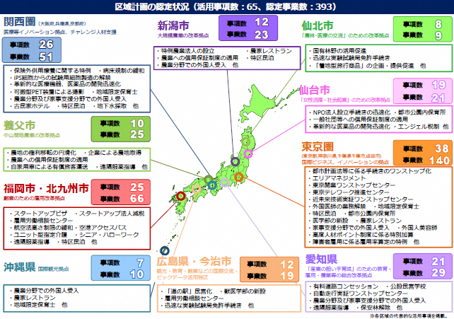
10ー23.大阪、関西の特区の概要
第12回意見交換会 資料１
■ 主な取組経過（年度）
 | 国家戦略特区 | （スーパーシティ型）
～2017 | エリアマネジメントに係る道路法の特例 公立学校運営の民間開放に係る学校教育法等の特例 革新的な医薬品の開発迅速化
2018 | 設備投資に係る課税の特例 旅館業法の特例（区域拡大） 児童福祉法の特例（国家戦略特別区域小規模保育事業）
2019 | 外国人家事支援人材の受入に係る出入国管理及び難民認定法の特例（区域拡大） 建築物用地下水の採取に係る特例（帯水層蓄熱型冷暖房事業） 病床規制に係る医療法の特例 （高度医療提供事業）
2020 | 外国人家事支援人材の受入に係る出入国管理及び難民認定法の特例（区域拡大） | 内閣府による公募
2021 | エリアマネジメントに係る道路法の特例 （事業者追加） | 提案書提出
2022～ |  | 区域指定(閣議決定)
○関西イノベーション国際戦略総合特区の活用状況
北大阪（彩都等） | PMDAーWEST機能の整備及び治験センター機能の創設など 17プロジェクト
夢洲・咲洲 | バッテリー戦略研究センター機能の整備など ５プロジェクト
阪神港 | 国内コンテナ貨物の集荷機能強化 など ３プロジェクト
京都市内 | 革新的消化器系治療機器の開発 など ９プロジェクト
神戸医療産業都市 | 再生医療・細胞治験の実用化促進 など 13プロジェクト
大阪駅周辺 （うめきた他） | 先進医療の実現に向けたコホート （疫学）研究・バイオマーカー研究の推進 など ４プロジェクト
関西空港 | 医薬品・医療機器等の輸出入手続きの電子化・簡素化 など ４プロジェクト
けいはんな学研都市 | スマートコミュニティーオープンイノベーションセンター機能の整備 など ２プロジェクト
播磨科学公園都市 | Spring-8を活用した次世代省エネ材料開発・評価 など ２プロジェクト
共通 ※京都市内、北大阪、大阪駅周辺、神戸医療産業都市等 | 医療機器等事業化促進プラットフォームの構築 など ４プロジェクト

Slide 36
10ー24.国出先機関の移管の概要
第12回意見交換会 資料１
【主な取組経過（年度）】
【国出先機関（見直しの対象）概要】※2009大阪府資料より抜粋
2008 | 8月 ：政府の地方分権改革推進委員会による「国の出 先機関の見直しに関する中間報告」 12月：政府の地方分権改革推進委員会「第二次勧告」 （地方振興局、地方工務局への統合など）
2009 | 3月：政府の地方分権改革推進本部が「出先機関改革 に係る工程表」決定 11月：全国知事会「国の出先機関原則廃止PT」発足 ：近畿ブロック知事会で大阪府から「国の出先機関 の関西広域連合への移管」の提案
2010 | 6月：地域主権戦略大綱が閣議決定。国出先機関の改 革の方向性提示 12月： 「アクションプラン 出先機関の原則則廃止に向け て」が閣議決定 ：「関西広域連合」発足
2011 | 2月：「アクションプラン推進委員会」での検討開始
2012 | 6月：第9回「アクションプラン推進委員会」で国の特定地 方行政機関の事務及び事業の特定広域連合への 移譲をすすめるための「国の特定地方行政機関の事 務等の移譲に関する法律案」決定。 11月：同法律案の閣議決定 :衆議院解散 ⇒国会提出されず、出先機関の移管は実現せず
近畿経済産業局
（主な事務）
・商工会議所の設立認可、監督等
・電気・ガス事業の許認可、監査
・石油製品の需給確保、備蓄、ガソリン業者の登録
・エネルギー、環境対策の普及・啓発
・消費者取引、消費生活用品の安全確保の相談業務
・地域の産業振興関連業務
・中小企業支援関連業務
・上記に関連する補助金の申請・交付 等
（予算規模） （職員数）
6,774百万円 310人
（エリア）
福井、滋賀、京都、大阪、兵庫、奈良、和歌山
近畿地方整備局
（主な事務）
・直轄事業（河川、道路、国営公園、港湾等）の実施
・直轄の公共施設（〃）の管理（許認可等含む）
・補助事業（宅地、都市、河川、道路、住宅等）の執行
・建設業、不動産業等の業行政（業の許可含む）
・住宅、建築に関する許認可等の実施 等
（予算規模） （職員数）
1,334,090百万円 2,537人
（エリア）
福井、滋賀、京都、大阪、兵庫、奈良、和歌山、三重の一部
近畿地方環境事務所
（主な事務）
・廃棄物、リサイクル対策
・地球温暖化対策、環境教育等の推進、公害、化学物質対策
・国立公園等の現地管理 等
（予算規模） （職員数）
1,305百万円 42人
（エリア）
滋賀、京都、大阪、兵庫、奈良、和歌山

Slide 37
10ー25.基礎自治機能の充実について
第２回意見交換会 参考資料２
■ 主な取組経過（年度）
今後の議論のための論点
2017 | 基礎自治機能の維持・充実に関する研究会設置 （平成29年４月）
2018 | 八尾市が中核市に移行（平成30年４月） 「課題・将来見通しに関する研究」とりまとめ （平成３０年４月） 「広域連携に関する研究」、「合併に関する研究」 とりまとめ（平成30年12月）
2019 | 寝屋川市が中核市に移行（平成31年４月） 「市町村の単独の取組に関する研究」とりまとめ （平成31年４月）
2020 | 吹田市が中核市に移行（令和２年４月）
人口減少・超高齢化が進むなか、持続的にサービスを提供できるのか。
将来にわたってサービスを提供するために、必要な広域連携さらには合併についても選択肢を否定せずに検討が必要ではないか。
  コロナ禍で表に出てきたリスクや生活圏の重要性（日常生活圏に加えて、通勤時や休日における人流等の生活実態）を踏まえ、基礎自治の圏域の在り方からも検討すべきではないか。
  人材確保をはじめ必要な体制をどのように維持・充実させるかという観点が重要ではないか。
  あわせてデジタル化の進展も考慮する必要があるのではないか。
  全国の先進的な取組みも参考に考えるべきではないか。
  例えば、地域ブロックに加えて、大阪市・堺市との連携さらには大阪府との垂直連携のあり方も検討すべきではないか。
必要に応じて、国による制度化も含めた効果的な仕組みを考えるべきではないか。
■基礎自治機能の維持・充実に関する研究会
「課題・将来見通しに関する研究会」
府内市町村が直面すると想定される⾏政課題を整理
「広域連携に関する研究会」
連携の一般的な効果と課題を提示するとともに、モデル事例の提示や、連携に係る代表的な課題（「費用負担」「人的負担」「幹事団体の負担」）について、標準的な考え方や対応策を提示
◆ 費用負担：実績割のほか、均等割も合理性
◆ 人的負担：（職員配置の課題に対し）幹事団体の職員のみで構成の提案、
人件費の標準額の設定の提案
◆ 幹事団体：幹事団体へのインセンティブ強化（負担金の割合、振興補助金等）
「合併に関する研究会」
一般的な合併の効果と課題を整理したうえで、大阪における合併が進まなかった理由を検証。今後考えられる合併の種類や特徴・課題について整理
◆ 隣接団体との合併：組み合わせによっては可能性が高まる
◆ 大規模合併：スケールメリットがより大きくなる等の効果
  （調整が困難、組合せによっては行政運営が非効率)
◆ 飛び地合併・分割合併：効率化が図られない、一方で協議
が調わない可能性等
※その他、市町村独自の取組に関する研究会も設置

Slide 38


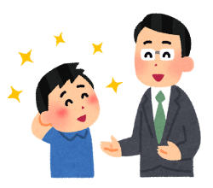
10－26. 「大阪発“地方分権改革”ビジョン」に基づく取組み
第８回意見交換会 資料２
■「大阪発“地方分権改革”ビジョン〔2009(H21).3〕改訂版」(2017(H29).3)に基づく取組み
～中核市なみの基礎自治体を目指して～
市町村への権限移譲
基礎自治機能の維持・充実に関する研究会
◆「特例市並み」＋αの権限移譲の実現
○移譲事務数：計2,455事務
（H28.8.1現在）
（主な事務）
・パスポート発給事務（申請受理及び交付）
・身体障がい者手帳の交付
・特定非営利活動法人の設立の認証
市役所等でパスポートの申請・受領が可能に
◆ 住民ニーズの高いパスポート発給事務を移譲し、
身近な市町村窓口対応となって利便性が向上
「課題・将来見通しに関する研究会」
府内市町村が直面すると想定される⾏政課題を整理
「広域連携に関する研究会」
連携の一般的な効果と課題を提示するとともに、モデル事例の提示や、
連携に係る代表的な課題（「費用負担」「人的負担」「幹事団体の
負担」）について、標準的な考え方や対応策を提示
◆ 費用負担：実績割のほか、均等割も合理性
◆ 人的負担：（職員配置の課題に対し）幹事団体の職員のみで構成の提案、
人件費の標準額の設定の提案
◆ 幹事団体：幹事団体へのインセンティブ強化（負担金の割合、振興補助金等）
「合併に関する研究会」
一般的な合併の効果と課題を整理したうえで、大阪における合併が進まな
かった理由を検証。今後考えられる合併の種類や特徴・課題について整理
◆ 隣接団体との合併：組み合わせによっては可能性が高まる
◆ 大規模合併：スケールメリットがより大きくなる等の効果
  （調整が困難、組合せによっては行政運営が非効率)
◆ 飛び地合併・分割合併：前者は効率化を図ることが難しく、後者は協議
が調わない可能性等
「市町村単独の取組に関する研究」
「組織力強化」「行政改革」「公民連携」の分科会を設置して、それぞれ
府内市町村が取り組みやすい事例を紹介
◆ 組織力強化：職場・管理部門の取組み方策や事例を提示
◆ 行政改革：実現可能性が高く、効果が大きい取組みとして、行政評価、指定
管理者制度、窓口業務委託、RPAを提示
◆ 公民連携：公民連携に取組み際のポイント等を提示
遠くまで行かずに済んで
便利やわぁ！
行政運営体制の強化
◆市町村間連携を推進
○権限移譲事務等を共同処理するため、
市町村間の広域連携
（主な事例）
・大阪府豊能地区教職員人事協議会
・池田市、箕面市、豊能町、能勢町共同処理
センター(福祉、まちづくり)
※南河内や泉南（岸和田・貝塚以外）で
同様の取組みあり
◆市町村合併を支援
○堺市と美原町が合併（H17.2.1）
地域に愛着のある教職員の採用が可能に
◆ 「全国初」の取組みとして、小中学校の教職員の
任命権に係る事務を移譲し、地元で教職員を採用
愛着のあるこの地域で教えたかった
担任の先生
僕らの先輩
なんやぁ！
中核市への移行支援
○中核市移行に取り組む市を、人的・財政的に支援
（府内中核市（移行時期））
高槻市（H15）、東大阪市（H17）、豊中市（H24）、枚方市（H26）、
八尾市（H30）、寝屋川市（H31）、吹田市（R2）
市町村補助金の交付金化
府と市町村との政策協議の場
○市町村事業の自由度を拡大
・地域福祉・子育て支援交付金
・総合相談事業交付金
・学校安全対策交付金(H22で終了)
○一緒に地域のことを考える場を設置
（開催実績）
・府と市町村の協議の場(H21～３回)
・知事と市町村長との意見交換会 (H22～７回)
※一部、「地方分権改革ビジョン」策定前の取組みを含む
「大阪発“地方分権改革”ビジョン改訂版（H29.3）」を副首都推進局で時点修正

Slide 39
10－27.大阪の基礎自治機能充実に関する主な動き（全体年表）
第８回意見交換会 資料２
 | 大阪における動き |  |  | 国の動き
 |  | 政令 市数 | 中核 市数
1995 |  | １ | ０ | 中核市制度創設 （要件：人口30万人以上、面積100k㎡以上、 昼夜間人口比率100超（人口50万人未満の場合〕）
1996 | 堺市が中核市に移行（4月） | １ | １
1999 |  | １ | １ | 中核市の要件を緩和（昼夜間人口比率を廃止） （要件：人口30万人以上、面積100k㎡以上）
2002 |  | １ | １ | 中核市の要件を緩和（面積要件の緩和） （要件：人口30万人以上、面積100k㎡以上（人口50万人 未満の場合〕）
2003 | 高槻市が中核市に移行（4月） | １ | ２
2005 | 東大阪市が中核市に移行（4月） | １ | ３
2006 | 堺市が政令指定都市に移行（４月） | ２ | ２ | 中核市の要件を緩和（面積要件の廃止） （要件：人口30万人以上）
2009 | 大阪発“地方分権改革”ビジョン策定（3月）
2012 | 豊中市が中核市に移行（４月） | ２ | ３
2014 | 枚方市が中核市に移行（４月） | ２ | ４ | 中核市の要件を緩和（人口要件の緩和・特例市制度との統合） （要件：人口20万人以上） 連携中枢都市圏の取組み開始
2017 | 大阪発“地方分権改革”ビジョン改訂版策定（3月） 基礎自治機能の維持・充実に関する研究会設置 （4月） | ２ | ４
2018 | 八尾市が中核市に移行（４月） 「課題・将来見通しに関する研究」とりまとめ（４月） 「広域連携に関する研究」、「合併に関する研究」 とりまとめ（４月） | ２ | ５
2019 | 寝屋川市が中核市に移行（4月） 「市町村単独の取組に関する研究」とりまとめ（４月） | ２ | ６
2020 | 吹田市が中核市に移行（４月） | ２ | ７

Slide 40
10－28.都道府県・政令市・中核市・一般市町村の権限イメージ
第13回意見交換会 資料１
 | こども、福祉 | 健康・保健 | 教 育 | 環 境 | まちづくり、 都市基盤整備 | 住民生活、 消防・防災等
都道府県 | 保育士・介護支援専門員の登録 | 麻薬取扱者（一部厚労大臣権限）の免許 | 小中学校学級編制基準、教職員定数の決定 | 第一種フロン類回収業者の登録 | 指定区間の一級河川の管理 | 警察（犯罪捜査、運転免許等）
 | 身体障がい者更生相談所・知的障がい者更生相談所の設置 | 精神科病院の設置 臨時の予防接種の実施 | 私立学校（幼稚園除く）、市町村立高等学校の設置認可 | 浄化槽工事業・解体工事業の登録
 |  |  | 私立幼稚園の設置認可 | 公害健康被害の補償 給付
 | 認定こども園（幼保連携型以外）の認定 |  | 重要文化財の管理に係る指揮監督
 |  |  | 埋蔵文化財の調査発掘に関する届出の受理
政令指定都市 | 身体障がい者更生相談所・知的障がい者更生相談所の設置 （任意） | 精神障がい者の入院 措置 | 県費負担教職員の任免等の決定 | 建築物用地下水の採取の許可 | 都市計画（マスタープラン、都市再生特別地区）
 |  | 特定毒物の製造許可 | 遺跡の発見に関する届出の受理 | 工業用地下水の採取の許可 | 指定区間外の国道、県道の管理
 | 児童相談所の設置 | 動物取扱業の登録 | 博物館の設置登録 |  | 指定区間の一級河川 （一部）の管理
中核市 | 母子父子福祉資金・寡婦福祉資金の貸付け | 犬・猫の引取り | 県費負担教職員の研修 | 一般廃棄物処理施設・産業廃棄物処理施設の設置の許可 | 屋外広告物の条例による設置制限
 | 保育所・認定こども園（幼保連携型）、養護老人ホームの設置の認可・監督 | 保健所の設置 | 重要文化財（一部）の現状変更等の許可 | ばい煙発生施設・ダイオキシン類発生施設の設置の届出の受理 | サービス付高齢者向け住宅事業の登録
 |  | 飲食店営業等の許可 |  | 土壌汚染の除去等の措置が必要な区域の指定 | 市街化区域又は市街化調整区域内の開発行為の許可

Slide 41
中核市 | 介護サービス事業者の指定（一部を除く） | 温泉の利用許可 |  | 浄化槽の設置の届出の受理 | 土地区画整理組合・防災街区計画整備組合の設立の認可
 | 第一種社会福祉事業の経営許可・監督 | 旅館業・公衆浴場の経営許可 |  | 一般粉じん発生施設の設置の届出の受理 | 開発審査会
 | 障がい福祉サービス事業者の指定 | 理容所・美容所の位置等の届出の受理 |  | 汚水又は廃液を排出する特定施設の設置の届出の受理
 | 身体障がい者手帳の 交付 | 薬局の開設許可
 |  | 毒物・劇物の販売業の登録
一般市・町村 | 保育所の設置・運営 | 市町村保健センターの設置 | 小中学校の設置管理 | 一般廃棄物の収集・ 処理 | 水道事業の運営 下水道の整備･管理運営 | 消防・救急活動
 | 生活保護（市・福祉事務所設置町村が処理） | 健康増進事業の実施 | 幼稚園の設置・運営 | 騒音、振動、悪臭を規制する地域の指定、規制基準の設定 （市のみ） | 都市計画 （用途地域、地区計画 等） | 災害の予防･警戒･防除等 （その他）
 | 養護老人ホームの設置・運営 | 定期の予防接種の実施 | 就学困難と認められる学齢児童又は学齢生徒の保護者に対する援助 | 浄化槽清掃業の許可 | 市町村道の建設・管理 | 戸籍・住基
 | 障がい者自立支援給付（一部を除く） | 結核に係る健康診断 | 県費負担教職員の服務の監督 |  | 準用河川の管理
 | 身体障がい者相談・知的障がい者相談の委託 | 母子健康手帳の交付
 | 介護保険・国民健康保険事業 | 埋葬、火葬の許可

Slide 42
10－29. 人口段階別市区町村の変動（2015⇒2040）<H30推計>
第13回意見交換会 資料１
 | 人口増減率（2015年→2040年）
 | 増加 | ±０～▲１０％ | ～▲２０％ | ～▲３０％ | ～▲４０％ | ～▲５０％
１００万人 以上 | さいたま市、川崎市、福岡市 （3団体） | 札幌市、横浜市、名古屋市、京都市、 大阪市、広島市（6団体） | 仙台市、神戸市 （2団体）
５０～ １００万人 | 川口市、大田区、世田谷区、杉並区、板橋区、練馬区 （6団体） | 宇都宮市、千葉市、船橋市、江戸川区、相模原市、浜松市、岡山市、熊本市 （8団体） | 足立区、八王子市、新潟市、静岡市、堺市、東大阪市、姫路市、松山市、北九州市、鹿児島市 （10団体）
２０～ ５０万人 | つくば市、越谷市、柏市、港区、新宿区、文京区、墨田区、江東区、品川区、目黒区、渋谷区、豊島区、荒川区、調布市、西東京市、藤沢市、岡崎市 （17団体） | 水戸市、高崎市、伊勢崎市、太田市、川越市、上尾市、草加市、市川市、松戸市、中野区、北区、葛飾区、府中市、町田市、茅ヶ崎市、大和市、金沢市、福井市、松本市、一宮市、豊田市、四日市市、大津市、豊中市、吹田市、茨木市、明石市、西宮市、倉敷市、福山市、高松市、久留米市、佐賀市、大分市、宮崎市、那覇市 （36団体） | 盛岡市、山形市、前橋市、所沢市、平塚市、厚木市、長岡市、富山市、長野市、岐阜市、豊橋市、春日井市、津市、高槻市、枚方市、八尾市、尼崎市、加古川市、宝塚市、奈良市、和歌山市、松江市、徳島市、高知市、佐世保市 （25団体） | 旭川市、青森市、八戸市、秋田市、春日部市、市原市、横須賀市、富士市、寝屋川市、呉市、下関市、長崎市 （12団体） | 函館市 (1団体）
１０～ ２０万人 | 戸田市、朝霞市、三郷市、ふじみ野市、木更津市、流山市、浦安市、中央区、台東区、三鷹市、小金井市、日野市、刈谷市、安城市、東海市、草津市、浦添市、沖縄市、うるま市 (19団体) | 帯広市、小山市、新座市、富士見市、成田市、習志野市、八千代市、鎌ケ谷市、立川市、武蔵野市、小平市、東村山市、国分寺市、東久留米市、伊勢原市、海老名市、藤枝市、豊川市、西尾市、小牧市、稲沢市、桑名市、彦根市、和泉市、箕面市、米子市、出雲市、東広島市、廿日市市、山口市、防府市、丸亀市、筑紫野市、春日市 （34団体） | 苫小牧市、大崎市、土浦市、古河市、ひたちなか市、佐野市、那須塩原市、熊谷市、鴻巣市、深谷市、入間市、久喜市、坂戸市、野田市、佐倉市、我孫子市、青梅市、昭島市、多摩市、鎌倉市、小田原市、秦野市、座間市、高岡市、小松市、白山市、甲府市、上田市、大垣市、多治見市、各務原市、三島市、富士宮市、磐田市、掛川市、半田市、伊勢市、松阪市、鈴鹿市、長浜市、東近江市、岸和田市、池田市、泉佐野市、伊丹市、川西市、三田市、橿原市、生駒市、鳥取市、津山市、宇部市、新居浜市、飯塚市、諫早市、別府市、都城市、鹿屋市、霧島市 （59団体） | 釧路市、北見市、江別市、弘前市、一関市、奥州市、酒田市、取手市、筑西市、足利市、栃木市、加須市、狭山市、上越市、飯田市、沼津市、焼津市、瀬戸市、宇治市、守口市、松原市、大東市、羽曳野市、尾道市、岩国市、周南市、西条市、大牟田市、唐津市、八代市、延岡市 （31団体） | 石巻市、鶴岡市、日立市、桐生市、 富田林市、河内長野市、門真市、今治市 （8団体） | 小樽市 (1団体）
３～ １０万人 | 名取市、富谷市、利府町、守谷市、つくばみらい市、志木市、吉川市、伊奈町、印西市、千代田区、狛江市、稲城市、野々市市、瑞穂市、常滑市、大府市、知立市、高浜市、日進市、長久手市、幸田町、守山市、栗東市、京田辺市、木津川市、藍住町、大野城市、福津市、志免町、新宮町、粕屋町、鳥栖市、合志市、大津町、菊陽町、宜野湾市、名護市、豊見城市、南城市、読谷村、南風原町 （41団体） | 千歳市、恵庭市、滝沢市、東根市、牛久市、鹿嶋市、さくら市、下野市、壬生町、東松山市、蕨市、和光市、八潮市、白岡市、四街道市、袖ケ浦市、白井市、国立市、東大和市、清瀬市、武蔵村山市、綾瀬市、能美市、津幡町、鯖江市、甲斐市、美濃加茂市、可児市、袋井市、菊川市、長泉町、岩倉市、清須市、北名古屋市、みよし市、東郷町、扶桑町、大治町、蟹江町、いなべ市、菰野町、野洲市、長岡京市、精華町、芦屋市、加東市、播磨町、香芝市、葛城市、広陵町、岩出市、総社市、府中町、下松市、筑後市、宗像市、太宰府市、古賀市、那珂川町、篠栗町、大村市、石垣市、糸満市 （63団体） | 音更町、北上市、岩沼市、東松島市、柴田町、天童市、那珂市、神栖市、東海村、阿見町、上三川町、みどり市、大泉町、本庄市、桶川市、蓮田市、鶴ヶ島市、三芳町、上里町、宮代町、東金市、あきる野市、瑞穂町、逗子市、葉山町、寒川町、黒部市、砺波市、射水市、かほく市、敦賀市、坂井市、南アルプス市、笛吹市、中央市、諏訪市、駒ヶ根市、茅野市、塩尻市、佐久市、東御市、安曇野市、中津川市、羽島市、島田市、御殿場市、裾野市、湖西市、清水町、碧南市、蒲郡市、犬山市、江南市、知多市、尾張旭市、豊明市、田原市、弥富市、あま市、東浦町、武豊町、亀山市、近江八幡市、甲賀市、湖南市、福知山市、向日市、貝塚市、摂津市、藤井寺市、大阪狭山市、小野市、稲美町、太子町、田原本町、瀬戸内市、赤磐市、善通寺市、東温市、松前町、香南市、直方市、行橋市、小郡市、糸島市、宇美町、岡垣町、武雄市、小城市、神埼市、長与町、宇土市、益城町、中津市、由布市、姶良市、宮古島市、西原町（98団体） | 網走市、伊達市、北広島市、石狩市、十和田市、三沢市、むつ市、花巻市、久慈市、紫波町、塩竈市、角田市、多賀城市、登米市、亘理町、米沢市、寒河江市、南陽市、石岡市、結城市、龍ケ崎市、下妻市、常総市、笠間市、坂東市、かすみがうら市、鉾田市、小美玉市、茨城町、鹿沼市、真岡市、大田原市、館林市、藤岡市、富岡市、安中市、玉村町、行田市、秩父市、飯能市、羽生市、北本市、幸手市、日高市、杉戸町、松伏町、館山市、茂原市、旭市、鴨川市、君津市、八街市、富里市、大網白里市、羽村市、南足柄市、大磯町、三条市、新発田市、見附市、燕市、阿賀野市、南魚沼市、胎内市、魚津市、滑川市、小矢部市、七尾市、越前市、富士吉田市、山梨市、北杜市、須坂市、小諸市、伊那市、中野市、千曲市、高山市、関市、瑞浪市、恵那市、土岐市、本巣市、郡上市、伊豆の国市、函南町、津島市、愛西市、名張市、高島市、米原市、亀岡市、八幡市、泉大津市、高石市、泉南市、四條畷市、交野市、熊取町、相生市、豊岡市、赤穂市、西脇市、高砂市、加西市、篠山市、丹波市、たつの市、猪名川町、大和郡山市、天理市、桜井市、橋本市、田辺市、紀の川市、倉吉市、境港市、浜田市、益田市、真庭市、浅口市、三原市、三次市、光市、山陽小野田市、鳴門市、小松島市、阿南市、坂出市、三豊市、伊予市、四国中央市、南国市、四万十市、田川市、苅田町、伊万里市、島原市、荒尾市、玉名市、山鹿市、菊池市、宇城市、宇佐市、小林市、日向市、出水市、薩摩川内市、日置市、志布志市 （150団体） | 室蘭市、岩見沢市、滝川市、登別市、北斗市、黒石市、五所川原市、平川市、宮古市、大船渡市、釜石市、白石市、栗原市、横手市、大館市、鹿角市、由利本荘市、潟上市、大仙市、新庄市、上山市、常陸太田市、北茨城市、常陸大宮市、稲敷市、桜川市、行方市、日光市、矢板市、沼田市、渋川市、毛呂山町、小川町、寄居町、富津市、匝瑳市、香取市、山武市、いすみ市、福生市、三浦市、愛川町、柏崎市、小千谷市、十日町市、村上市、糸魚川市、妙高市、五泉市、魚沼市、氷見市、南砺市、加賀市、大野市、都留市、韮崎市、甲州市、岡谷市、下呂市、熱海市、伊東市、御前崎市、牧之原市、新城市、伊賀市、舞鶴市、綾部市、城陽市、京丹後市、南丹市、柏原市、阪南市、洲本市、三木市、南あわじ市、朝来市、淡路市、大和高田市、海南市、大田市、安来市、雲南市、玉野市、笠岡市、井原市、高梁市、備前市、府中市、庄原市、柳井市、吉野川市、阿波市、美馬市、観音寺市、さぬき市、大洲市、西予市、柳川市、八女市、大川市、中間市、朝倉市、みやま市、雲仙市、人吉市、天草市、日田市、佐伯市、臼杵市、杵築市、豊後大野市、日南市、西都市、指宿市、曽於市、奄美市、南九州市 （117団体） | 稚内市、つがる市、気仙沼市、能代市、湯沢市、北秋田市、銚子市、南房総市、佐渡市、海津市、伊豆市、志摩市、宍粟市、五條市、宇陀市、新見市、萩市、長門市、東かがわ市、宇和島市、八幡浜市、嘉麻市、平戸市、対馬市、五島市、南島原市、南さつま市 （27団体）
出典：総務省「自治体戦略2040構想研究会（第一次・第二次報告の概要)」
（ 国立社会保障・人口問題研究所「日本の地域別将来推計人口（Ｈ30．３）」より作成）
※ 地域別将来推計人口では福島県内市町村は推計がないため、市区町村数の合計は1,682としている。
※人口は2015年時点
※下線（赤文字）は2040年の人口が下位の人口区分へ変動する団体。
枠囲み（緑文字）は2040年の人口が上位の人口区分へ 変動する団体。
※太枠は各人口段階において団体数が最も多い人口増減率のカテゴリー

Slide 43
出典：自治体戦略2040構想研究会第一次・第二次報告の概要
 | 人口増減率（2015年→2040年）
 | 増加 | ±０～ ▲１０％ | ～▲２０％ | ～▲３０％ | ～▲４０％ | ～▲５０％ | ～▲６０％ | ～▲７０％ | ▲７０％～
１～３万人 | 吉岡町、滑川町、開成町、御代田町、南箕輪村、豊山町、大口町、阿久比町、朝日町、川越町、愛荘町、北島町、宇多津町、須恵町、恩納村、金武町、北谷町、北中城村、中城村、与那原町、八重瀬町 （21団体） | 東神楽町、矢巾町、大和町、一宮町、聖籠町、内灘町、昭和町、岐南町、北方町、玉城町、福崎町、三郷町、早島町、里庄町、勝央町、坂町、松茂町、筑前町、吉野ヶ里町、三股町、嘉手納町 （21団体） | 幕別町、中標津町、六戸町、おいらせ町、大河原町、高根沢町、榛東村、明和町、千代田町、長生村、日の出町、大井町、富士河口湖町、軽井沢町、高森町、笠松町、大野町、池田町、吉田町、明和町、大山崎町、島本町、忠岡町、王寺町、有田川町、上富田町、湯梨浜町、海田町、石井町、多度津町、遠賀町、大刀洗町、大木町、広川町、基山町、時津町、波佐見町、佐々町、日出町、本部町 （40団体） | 七飯町、倶知安町、芽室町、別海町、六ヶ所村、階上町、金ケ崎町、村田町、七ヶ浜町、山辺町、八千代町、境町、益子町、市貝町、野木町、甘楽町、板倉町、邑楽町、嵐山町、美里町、酒々井町、横芝光町、二宮町、立山町、小浜市、勝山市、あわら市、永平寺町、高浜町、若狭町、富士見町、箕輪町、松川町、小布施町、垂井町、神戸町、安八町、川辺町、御嵩町、森町、東員町、多気町、日野町、竜王町、久御山町、太子町、河南町、斑鳩町、御坊市、白浜町、北栄町、南部町、伯耆町、矢掛町、鏡野町、大竹市、安芸高田市、熊野町、北広島町、田布施町、平生町、東みよし町、三木町、綾川町、まんのう町、砥部町、香美市、豊前市、宮若市、水巻町、桂川町、鹿島市、嬉野市、みやき町、有田町、川棚町、阿蘇市、長洲町、南阿蘇村、御船町、甲佐町、錦町、豊後高田市、高鍋町、新富町、門川町、屋久島町（87団体） | 名寄市、富良野市、長沼町、栗山町、美瑛町、上富良野町、美幌町、斜里町、遠軽町、釧路町、藤崎町、鶴田町、野辺地町、東北町、五戸町、南部町、遠野市、陸前高田市、二戸市、雫石町、大槌町、蔵王町、山元町、松島町、加美町、涌谷町、美里町、美郷町、村山市、長井市、中山町、河北町、高畠町、白鷹町、庄内町、高萩市、潮来市、城里町、那須烏山市、芳賀町、那須町、中之条町、越生町、川島町、吉見町、鳩山町、神川町、栄町、東庄町、松田町、箱根町、湯河原町、加茂市、田上町、津南町、上市町、入善町、羽咋市、中能登町、南越前町、越前町、富士川町、大町市、佐久穂町、下諏訪町、辰野町、木曽町、坂城町、飯綱町、美濃市、山県市、飛騨市、養老町、小山町、美浜町、紀宝町、与謝野町、養父市、市川町、神河町、新温泉町、平群町、河合町、大淀町、有田市、新宮市、かつらぎ町、みなべ町、岩美町、八頭町、琴浦町、大山町、江津市、邑南町、隠岐の島町、美作市、和気町、美咲町、吉備中央町、世羅町、美祢市、板野町、上板町、土庄町、内子町、安芸市、土佐市、宿毛市、佐川町、四万十町、うきは市、鞍手町、福智町、みやこ町、築上町、多久市、白石町、松浦市、壱岐市、西海市、水俣市、氷川町、あさぎり町、玖珠町、国富町、川南町、都農町、高千穂町、枕崎市、西之表市、いちき串木野市、さつま町、長島町、徳之島町 （134団体） | 留萌市、紋別市、士別市、根室市、砂川市、深川市、当別町、八雲町、岩内町、余市町、白老町、日高町、浦河町、新ひだか町、平内町、板柳町、七戸町、三戸町、八幡平市、岩手町、山田町、洋野町、一戸町、丸森町、南三陸町、にかほ市、仙北市、三種町、羽後町、尾花沢市、川西町、遊佐町、大洗町、大子町、美浦村、利根町、塩谷町、那珂川町、東吾妻町、みなかみ町、ときがわ町、皆野町、小鹿野町、勝浦市、多古町、九十九里町、白子町、山北町、輪島市、志賀町、宝達志水町、大月市、上野原市、市川三郷町、飯山市、山ノ内町、揖斐川町、八百津町、下田市、南知多町、鳥羽市、熊野市、紀北町、宮津市、京丹波町、豊能町、能勢町、岬町、多可町、上郡町、佐用町、香美町、御所市、上牧町、湯浅町、那智勝浦町、串本町、奥出雲町、竹原市、江田島市、三好市、小豆島町、鬼北町、愛南町、須崎市、土佐清水市、いの町、黒潮町、芦屋町、香春町、川崎町、上天草市、美里町、和水町、山都町、芦北町、津久見市、竹田市、国東市、串間市、えびの市、阿久根市、垂水市、伊佐市、湧水町、大崎町、肝付町 （107団体） | 美唄市、芦別市、赤平市、森町、鰺ヶ沢町、中泊町、男鹿市、茂木町、阿賀町、朝日町、珠洲市、能登町、身延町、東伊豆町、尾鷲市、周防大島町、室戸市、新上五島町 （18団体） | 南伊勢町 （1団体）
１万人未満 | 御蔵島村、川北町、日吉津村、久山町、宜野座村 （5団体） | ニセコ町、舟橋村、忍野村、山形村、豊郷町、田尻町、日高町、上峰町、江北町、嘉島町、今帰仁村、竹富町 （12団体） | 東川町、鹿追町、中札内村、更別村、小笠原村、刈羽村、鳴沢村、川上村、原村、宮田村、松川村、輪之内町、富加町、和木町、西原村、綾町、龍郷町、渡嘉敷村、南大東村、北大東村、与那国町 （21団体） | 鷹栖町、西興部村、厚真町、新冠町、士幌町、清水町、大樹町、鶴居村、大衡村、色麻町、三川町、嬬恋村、高山村、川場村、昭和村、睦沢町、新島村、清川村、弥彦村、湯沢町、西桂町、山中湖村、中川村、下條村、豊丘村、池田町、白馬村、高山村、坂祝町、白川村、飛島村、宇治田原町、川西町、海士町、西粟倉村、芸西村、吉富町、上毛町、玉東町、木城町、十島村、喜界町、天城町、和泊町、与論町、大宜味村、東村、座間味村、粟国村、伊平屋村、伊是名村 （51団体） | 新篠津村、鹿部町、今金町、黒松内町、真狩村、留寿都村、共和町、泊村、仁木町、月形町、新十津川町、当麻町、中富良野町、南富良野町、猿払村、幌延町、小清水町、訓子府町、大空町、豊浦町、壮瞥町、安平町、上士幌町、新得町、浜中町、標茶町、標津町、田舎館村、横浜町、東通村、平泉町、川崎町、大郷町、大潟村、大江町、金山町、五霞町、横瀬町、長瀞町、神崎町、芝山町、長柄町、御宿町、大島町、利島村、神津島村、三宅村、青ヶ島村、中井町、出雲崎町、粟島浦村、美浜町、おおい町、道志村、南牧村、立科町、青木村、飯島町、阿智村、平谷村、売木村、泰阜村、喬木村、木祖村、大桑村、麻績村、生坂村、朝日村、木島平村、南伊豆町、松崎町、木曽岬町、度会町、御浜町、甲良町、多賀町、井手町、安堵町、高取町、明日香村、広川町、美浜町、印南町、日高川町、太地町、三朝町、吉賀町、西ノ島町、新庄村、奈義町、久米南町、直島町、琴平町、北川村、本山町、土佐町、檮原町、糸田町、大任町、赤村、玄海町、大町町、東彼杵町、南関町、南小国町、産山村、高森町、水上村、九重町、高原町、東串良町、中種子町、宇検村、瀬戸内町、伊仙町、知名町、国頭村、伊江村、久米島町、多良間村 （120団体） | 知内町、長万部町、江差町、厚沢部町、寿都町、蘭越町、喜茂別町、京極町、赤井川村、南幌町、奈井江町、由仁町、浦臼町、秩父別町、雨竜町、北竜町、比布町、和寒町、剣淵町、下川町、美深町、小平町、羽幌町、遠別町、天塩町、浜頓別町、枝幸町、豊富町、清里町、置戸町、佐呂間町、湧別町、興部町、雄武町、洞爺湖町、平取町、えりも町、広尾町、池田町、豊頃町、本別町、足寄町、陸別町、浦幌町、厚岸町、弟子屈町、羅臼町、蓬田村、西目屋村、大間町、田子町、新郷村、住田町、岩泉町、田野畑村、普代村、軽米町、野田村、九戸村、女川町、五城目町、八郎潟町、井川町、東成瀬村、西川町、朝日町、大石田町、最上町、舟形町、大蔵村、戸沢村、飯豊町、河内町、長野原町、草津町、片品村、東秩父村、長南町、大多喜町、鋸南町、八丈町、真鶴町、関川村、池田町、小海町、南相木村、北相木村、長和町、阿南町、上松町、南木曽町、王滝村、筑北村、小谷村、野沢温泉村、信濃町、小川村、栄村、関ケ原町、七宗町、東白川村、河津町、川根本町、設楽町、東栄町、大台町、大紀町、山添村、三宅町、古座川町、北山村、智頭町、江府町、飯南町、川本町、美郷町、津和野町、知夫村、安芸太田町、大崎上島町、神石高原町、勝浦町、佐那河内村、美波町、上島町、松野町、奈半利町、田野町、中土佐町、越知町、日高村、津野町、三原村、小竹町、東峰村、添田町、太良町、小国町、津奈木町、多良木町、湯前町、相良村、山江村、苓北町、西米良村、三島村、南種子町、大和村、渡名喜村（149団体） | 三笠市、上ノ国町、乙部町、奥尻町、せたな町、島牧村、神恵内村、古平町、妹背牛町、沼田町、愛別町、上川町、占冠村、音威子府村、中川町、幌加内町、増毛町、苫前町、初山別村、中頓別町、礼文町、利尻町、利尻富士町、津別町、滝上町、むかわ町、様似町、白糠町、外ヶ浜町、深浦町、大鰐町、風間浦村、佐井村、葛巻町、西和賀町、七ヶ宿町、小坂町、上小阿仁村、藤里町、八峰町、真室川町、鮭川村、小国町、上野村、下仁田町、檜原村、奥多摩町、穴水町、早川町、南部町、小菅村、根羽村、大鹿村、白川町、西伊豆町、豊根村、笠置町、和束町、南山城村、伊根町、千早赤阪村、曽爾村、吉野町、十津川村、下北山村、紀美野町、九度山町、高野町、由良町、すさみ町、若桜町、日南町、日野町、阿武町、上勝町、神山町、那賀町、牟岐町、海陽町、つるぎ町、久万高原町、伊方町、東洋町、安田町、馬路村、大川村、仁淀川町、大月町、小値賀町、五木村、球磨村、姫島村、諸塚村、椎葉村、美郷町、日之影町、五ヶ瀬町、錦江町、南大隅町（99団体） | 夕張市、歌志内市、松前町、福島町、木古内町、積丹町、上砂川町、今別町、神流町、南牧村、丹波山村、天龍村、御杖村、下市町、黒滝村、天川村、野迫川村、上北山村、東吉野村、上関町、大豊町 （21団体） | 川上村 （１団体）
出典：総務省「自治体戦略2040構想研究会（第一次・第二次報告の概要)」
（ 国立社会保障・人口問題研究所「日本の地域別将来推計人口（Ｈ30．３）」より作成）
※ 地域別将来推計人口では福島県内市町村は推計がないため、市区町村数の合計は1,682としている。
※人口は2015年時点
※下線（赤文字）は2040年の人口が下位の人口区分へ変動する団体。
枠囲み（緑文字）は2040年の人口が上位の人口区分へ 変動する団体。
※太枠は各人口段階において団体数が最も多い人口増減率のカテゴリー

Slide 44
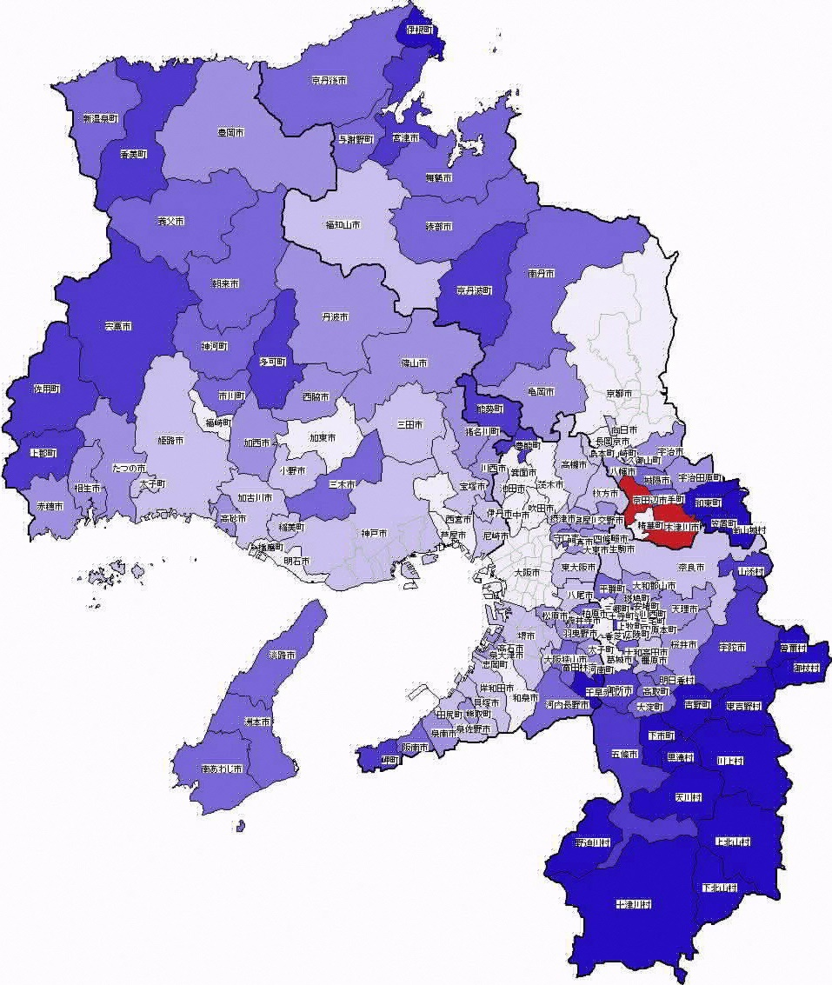
10－30. 大阪圏における市町村別の人口の変動（2015年⇒2040年）
第13回意見交換会 資料１
出典：総務省「自治体戦略2040構想研究会（第12回）」事務局提出資料
（国立社会保障・人口問題研究所「日本の地域別将来推計人口（H30.3）」より作成）

Slide 45
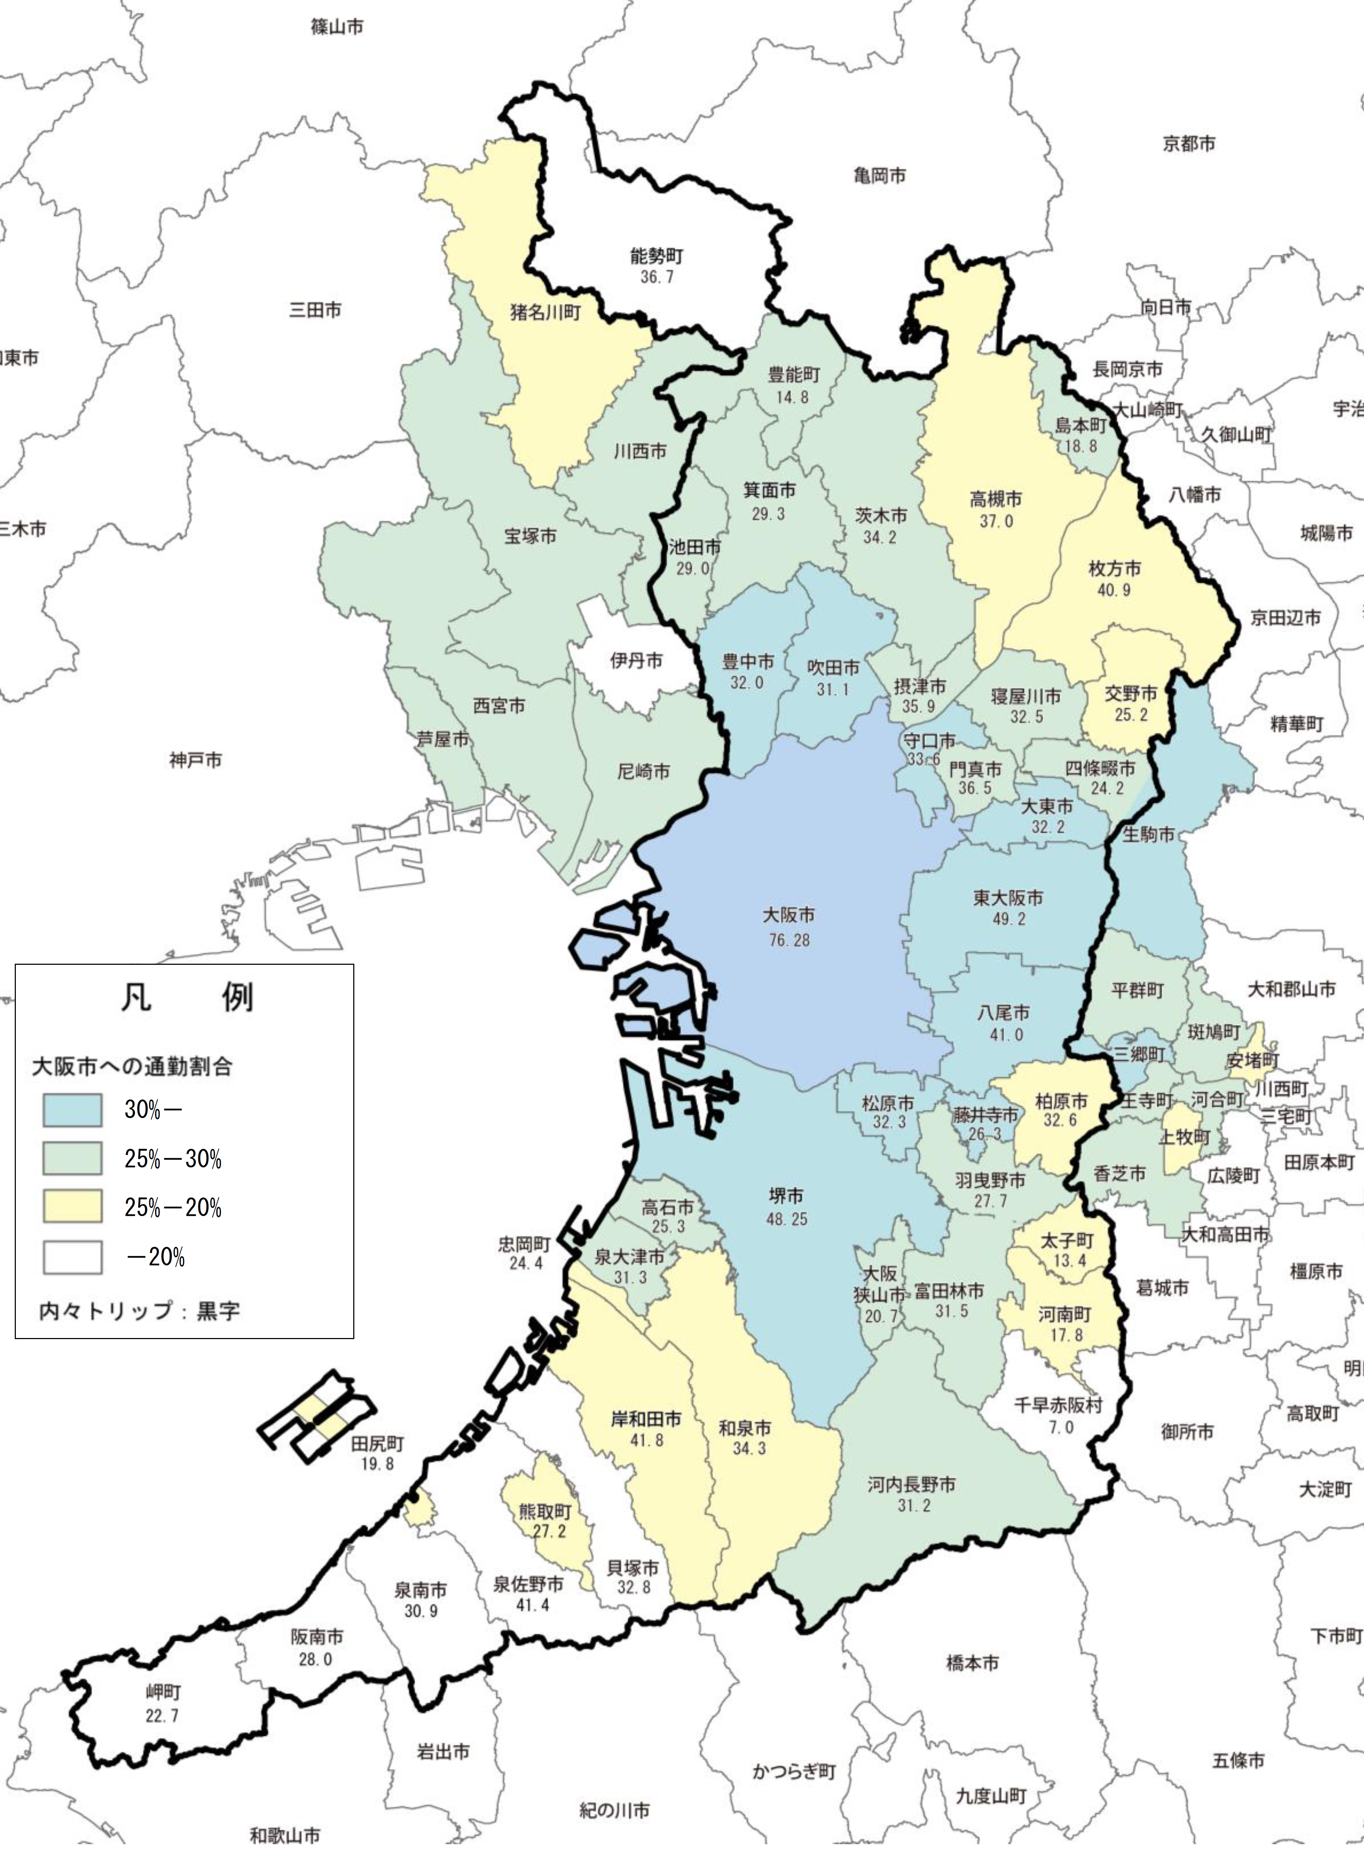
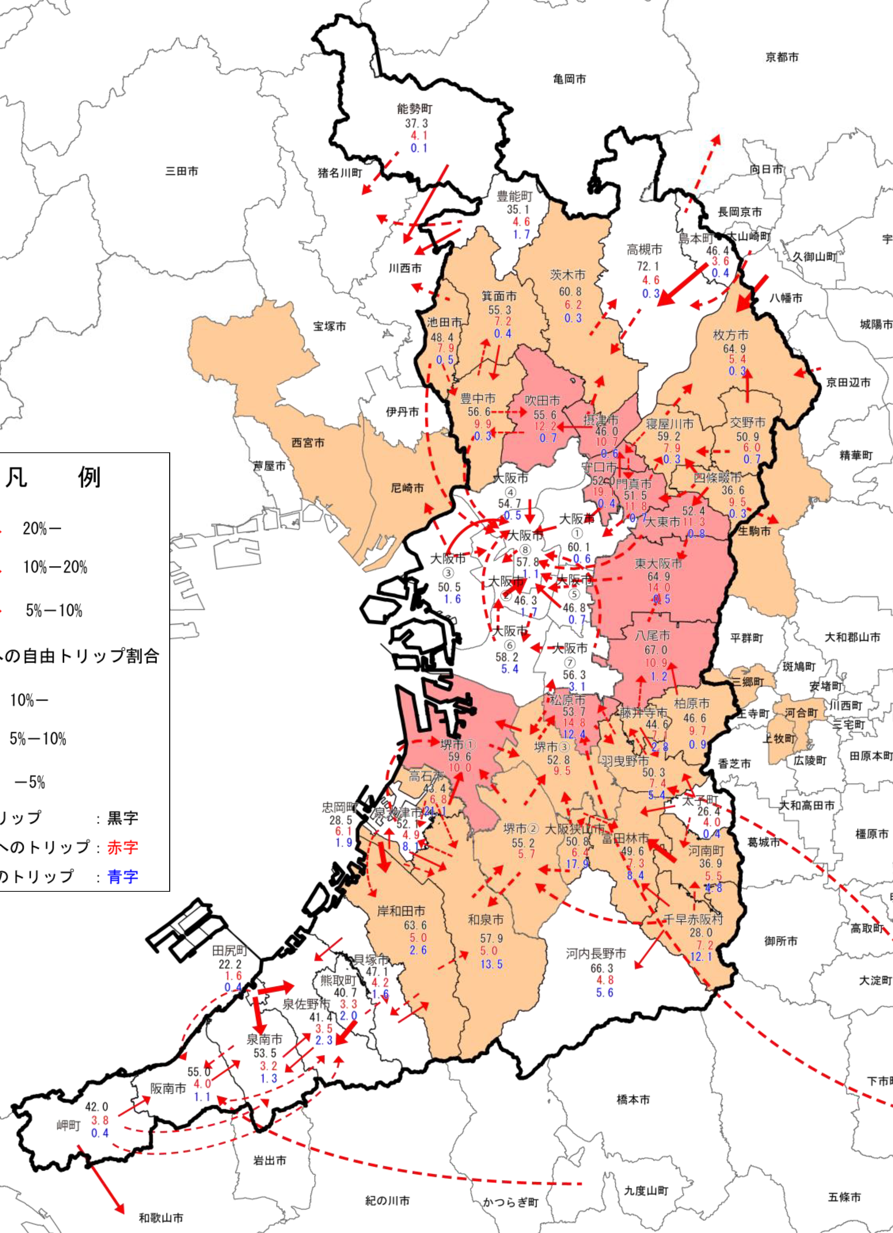
10－31.パーソントリップからみた生活実態の傾向
第２回意見交換会 参考資料２
市町村間流動量の大阪市への割合（出勤目的）
市町村間流動量の割合（休日・自由目的）
※堺市へのトリップのデータなし
出典：平成27年度第１回大阪府都市計画審議会「大阪府における都市計画のあり方」資料集

Slide 46
10－32.府内地域別でみた傾向
第２回意見交換会 参考資料２
地 域 | 特 徴（大阪市との交流） | 出勤目的（大阪市への通勤） | 休日・自由目的（大阪市・堺市への流動）
豊能 | 通勤・休日とも強め | 大阪市域まで距離のある能勢町を除き、大阪市への人流の動きは比較的大きい。 | 豊能町・能勢町は隣接の兵庫県への人流も一定みられる。
三島 | 通勤・休日とも強め | 全体的に大阪市への人流の動きは大きいが、高槻市は域内の人流の動きも比較的大きい。 | 高槻市は域内人流の割合が高い。島本町は高槻市への人流とともに隣接の京都市への人流も一定みられる。
北河内 | 通勤・休日とも強め | 大阪市に近いほど大阪市への人流の動きが大きい一方で、交野市は相対的に小さい。枚方市は域内人流の動きも比較的大きい。 | 全体的に大阪市への人流の動きが大きい。また、枚方市へは京都府を含め周辺市からの人流も一定みられる。
中河内 | 通勤・休日とも強め | 柏原市から大阪市への人流の動きは比較的小さいが、松原市・八尾市は大きい。 | 全体的に大阪市への人流の動きが大きい。
南河内 | 通勤・休日とも強め | 町村部は相対的に大阪市への人流の動きが市に比べて小さい。 | 大阪市への人流の動きとともに堺市への人流の動きも一定みられる。
泉北 | 通勤・休日とも強め | 堺市から大阪市への人流の動きは大きいが、高石市・泉大津市は地域内では中位程度。和泉市・忠岡町は相対的に小さい。 | 泉北地域内では大阪市より堺市への人流が顕著にみられる市もある。
泉南 | 通勤・休日とも弱め | 全体的に他の地域に比べ大阪市への人流の動きは小さい。 | 岸和田市で大阪市への人流の動きが一定高まるが、他は相対的に小さい。また、堺市への人流の動きも一定みられる。岬町では隣接の和歌山市への人流も一定みられる。

Slide 47
10－33.2017（平成29）年以降における広域連携の取組事例（１.市町村事務）
第２回意見交換会 参考資料２
従来から府内市町村で多用されている消防や環境衛生等の事務が多い。
各種事務（地方自治法に基づく事務の共同処理）
平成29年 | ４月 | し尿処理（事務委託：島本町→高槻市）
平成31年 | ４月 | 火葬場事務（事務委託：阪南市→泉南市）
令和元年 | 10月 | 守口市が大阪市・八尾市・松原市環境施設組合に加入し、大阪広域環境施設組合に名称変更 ※ 守口市の一般廃棄物の処理は、令和2年4月1日～開始
令和元年 | 12月 | 一般廃棄物処理（連携協約：茨木市・摂津市） ※ 令和５年度当初を目途に事務委託を開始予定
令和２年 | ４月 | 排水設備工事指定業者に関する事務（事務委託：太子町・河南町・千早赤阪村→富田林市）
令和２年 | 10月 | 消防指令事務協議会の設置（岸和田市・忠岡町） ※ 令和３年２月２６日～消防指令事務の共同運用を開始
令和３年 | ２月 | 消防指令事務協議会の設置（豊中市・吹田市・池田市・箕面市・摂津市） ※ 令和６年４月１日～運用開始予定 ※ 令和６年４月１日 消防通信指令事務協議会の解散（吹田市・摂津市）
令和３年 | ３月 | 泉北水道企業団解散（泉大津市・和泉市・高石市）
令和３年 | ４月 | 消防事務（事務委託：大阪狭山市→堺市）
令和３年 | ４月 | し尿及び浄化槽汚泥処理業務（事務委託：熊取町→泉佐野市田尻町清掃施設組合）
各種事務（地方自治法に基づかないもの）
平成29年 | ４月 | ドクターカーの導入（枚方市・寝屋川市・交野市）
平成29年 | ４月 | 地域生活支援拠点等の整備（富田林市・河内長野市・大阪狭山市）
平成29年 | ９月 | し尿処理（私法上の委託：門真市→四條畷市）
平成30年 | ７月 | 使用済み小型電子機器等の再資源化（枚方市・寝屋川市）
平成30年 | 10月 | 公共施設予約システムのクラウド化（藤井寺市・長崎県）
平成31年 | ２月 | 自治体クラウドの導入（阪南市・太子町）
令和元年 | 12月 | 大阪市庭窪浄水場施設の共同化に向けた基本協定の締結（大阪市・守口市）※ 令和６年４月～開始予定
令和２年 | ７月 | 小売電気事業を行う「（株）能勢・豊能まちづくり」の設立 （豊能町・能勢町・(一)地域循環型まちづくり推進機構）
令和３年 | ３月 | 自治体クラウドの導入（島本町・豊能町・河南町・千早赤阪村）

Slide 48
10－33. 2017（平成29）年以降の地域別の広域連携（2.市町村事務の実例）
第２回意見交換会 参考資料２
地域ブロック単位での連携が基本で、ブロックを越えた連携は少ない。
地域別 | H29以降の広域連携の例
大阪市 | なし
豊能地域 （豊中市・池田市・箕面市・豊能町・ 能勢町） | 協議会：消防通信指令に関する事務の共同管理及び執行 （豊中市、吹田市、池田市、箕面市、摂津市） 事務委託：府から移譲される事務の一部（保安３法関連事務） （能勢町、豊中市） 等
三島地域 （吹田市・高槻市・茨木市・摂津市・ 島本町） | 協議会：消防通信指令に関する事務の共同管理及び執行 （豊中市、吹田市、池田市、箕面市、摂津市） 事務委託：し尿処理事務（島本町、高槻市） 等
北河内地域 （守口市・枚方市・寝屋川市・大東市・ 門真市・四條畷市・交野市） | なし
中河内地域 （八尾市・柏原市・東大阪市） | なし
南河内地域 （富田林市・河内長野市・松原市・ 羽曳野市・藤井寺市・大阪狭山市・ 太子町・河南町・千早赤阪村） | 事務委託：排水設備工事指定業者に関する事務 （太子町、河南町、千早赤阪村、富田林市） 事務委託：消防事務（大阪狭山市、堺市）
泉北地域 （堺市・泉大津市・和泉市・高石市・ 忠岡町） | 協議会：消防指令に関する事務の共同管理及び執行 （岸和田市、忠岡町） 事務委託：消防事務（大阪狭山市、堺市）
泉南地域 （岸和田市・貝塚市・泉佐野市・ 泉南市・阪南市・熊取町・田尻町・ 岬町） | 機関等共同設置：府から移譲される事務の一部（まちづくり） （泉南市、阪南市、田尻町、岬町） 事務委託：火葬場事務（阪南市、泉南市） 事務委託：し尿及び浄化槽汚泥処理業務 （熊取町、泉佐野市田尻町清掃施設組合） 等
（参考）指定都市の実績（注）
大阪市が構成員の連携 淀川左岸水防事務組合（8市） 大和川右岸水防事務組合（6市） 淀川右岸水防事務組合（6市１町） 大阪広域環境施設組合 （4市） 大阪府後期高齢者医療広域連合 （全市町村。法律設置） 下水道の処理事務 （東大阪市⇒大阪市）
堺市が構成員の連携 大阪広域水道企業団 （42市町村） 大阪府後期高齢者医療広域連合 （全市町村。法律設置） 下水道の処理事務 （和泉市⇒堺市） 児童生徒の就学事務 （大阪狭山市⇔堺市） （和泉市⇒堺市） 消防事務 （大阪狭山市⇒堺市）
（注）H29以前のものも含め政令市の
広域連携を示している

Slide 49
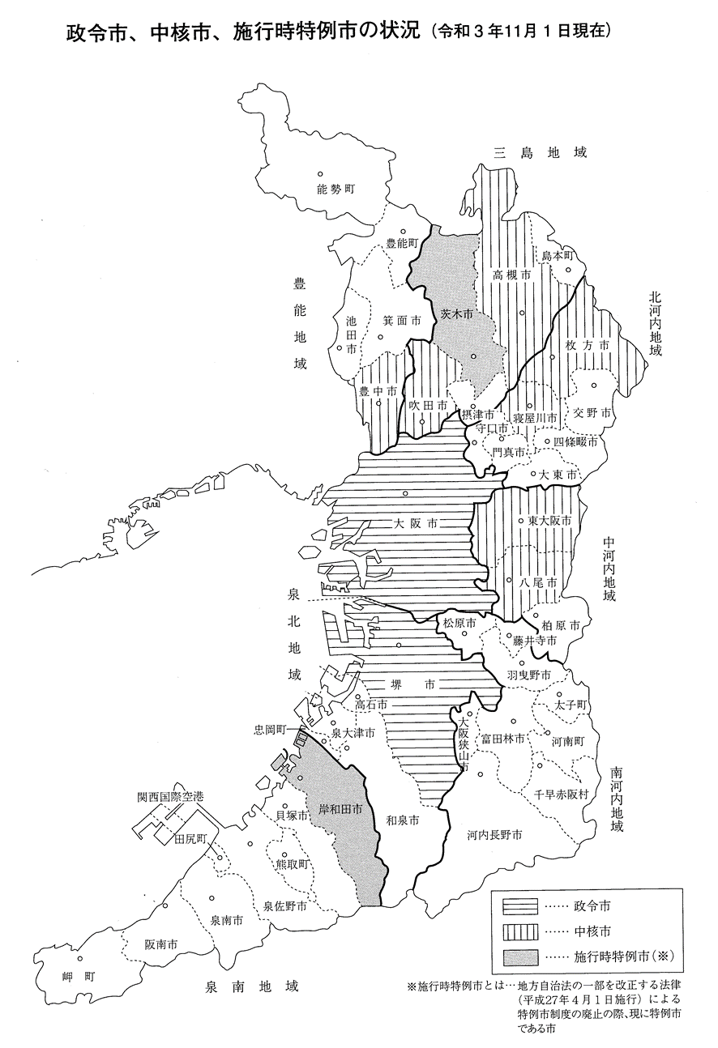
10－34.合併の状況
第２回意見交換会 参考資料２
政令市、中核市、施行時特例市の状況（令和3年11月１日現在）
三大都市圏では、市町村合併が進まない都府県が多かった。
市町村数（時点） |  | H11.3.31 | H31.4.1 | 減少率
三大都市圏 |  | 731 | 463 | 36.7％
 | うち東京都 | 40 | 39 | 2.5%
 | うち神奈川県 | 37 | 33 | 10.8％
 | うち愛知県 | 88 | 54 | 38.6％
 | うち大阪府 | 44 | 43 | 2.3%
三大都市圏以外 |  | 2501 | 1255 | 49.8％
合計 |  | 3232 | 1718 | 46.8％
大 阪 府
■ 面 積 （R３.１.１現在）
行政区域面積 1,904.87㎢
市街化区域面積 95,846ha
■ 人口動態(R２.10.１(国調速報))
人 口 8,842,523人
世帯数 4,127,283世帯
人口密度 4,641人/㎢
人口伸率 0.0%
高齢化率 ー%
出典：第32次地方制度調査会資料一部加工
○ 大阪で合併が進まなかった理由
▶ 合併の意義やメリットが住民に十分に浸透しなかった。
▶ 府内市町村は、財政力が比較的高く、まだ自力でやっていけると
いう思いがあった。
▶ 対等合併でも、大きい市が小さい市を吸収してしまうのではないか、
という懸念があった。
▶ 住民には、国の水準より上積みされている行政サービスが落ちると
いう心配もあった。
出典：大阪府市町村課「合併に関する研究」報告書

Slide 50
10－35. 府内各ブロックの特性と考えられる対応分類
第13回意見交換会 資料１
 | 大阪市域 | 豊能地域 | 三島地域 | 北河内地域
構成 | ●大阪市 | ★豊中市、池田市、箕面市、豊能町、能勢町 | ★吹田市、★高槻市、☆茨木市、摂津市、島本町 | 守口市、★枚方市、★寝屋川市、大東市、門真市、四條畷市、交野市
面積 | 225.21k㎡ | 239.52k㎡ | 249.55k㎡ | 177.34k㎡
人口(2020) | 2,752,412人 | 670,777人 | 1,144,378人 | 1,139,459人
人口の推移 | 2015 2,691,185人 2040 2,488,747人(▲7.6％) | 2015 662,149人 2040 622,222人(▲6.0％) | 2015 1,121,320人 2040 1,037,841人(▲7.4％) | 2015 1,164,015人 2040 894,424人(▲23.2％)
産業構造 | 第一次 第二次 第三次 0.1％ 20.6％ 79.3％ | 第一次 第二次 第三次 0.6％ 18.6％ 80.7％ | 第一次 第二次 第三次 0.4％ 20.6％ 79.0％ | 第一次 第二次 第三次 0.4％ 25.0％ 74.6％
大学 | 大阪公立大学、大阪経済大学、大阪工業大学、大阪成蹊大学、大阪女学院大学、大阪総合保育大学、大阪保健医療大学、常磐会学園大学、森ノ宮医療大学、宝塚大学、相愛大学、大阪信愛学院大学 | 大阪大学、大阪青山大学、大阪音楽大学 | 大阪大学、関西大学、大阪学院大学、大和大学、千里金蘭大学、大阪人間科学大学、大阪医科薬科大学、立命館大学、追手門学院大学、藍野大学、大阪行岡医療大学、梅花女子大学 | 関西外国語大学、大阪歯科大学、関西医科大学、四條畷学園大学、大阪産業大学、摂南大学、大阪電気通信大学、大阪国際大学
文化・ 都市魅力 | 大阪城、四天王寺、住吉大社、大阪中之島美術館、大阪歴史博物館、国立文楽劇場、USJ、新世界・通天閣 他 | 池田城跡公園、桜塚古墳群、服部緑地、箕面大滝、余野十三仏、能勢妙見山、カップヌードルミュージアム 大阪池田 他 | 万博記念公園、今城塚古墳、総持寺、水無瀬神宮、川端康成文学館、新幹線公園、パナソニックスタジアム吹田、国立民族学博物館 他 | 光明寺、特別史跡百済寺跡、石宝殿古墳、飯森城跡、一休禅師生母の墓、四條畷神社、ひらかたパーク 他
商業施設 | 大阪駅、難波駅、天王寺駅周辺の百貨店や商業施設など多数 | みのおキューズモール、セルシー、せんちゅう・パル専門街 | ららぽーとEXPOCITY、イオン茨木SC、高槻阪急 | イオンモール大日、HIRAKATA T-SITE、KUZUHA MALL、イオンモール四條畷
交通主要駅 | 大阪駅、梅田駅、難波駅、天王寺駅、新大阪駅、鶴橋駅、京橋駅 | 千里中央駅、豊中駅、石橋阪大前駅、池田駅、箕面駅、大阪空港駅 | 高槻駅、茨木駅、高槻市駅、茨木市駅、江坂駅、万博記念公園駅、北千里駅 | 枚方駅、樟葉駅、寝屋川市駅、守口市駅、大日駅、門真市駅、住道駅、四条畷駅
域内の 人の動き | 通勤では、大阪市民の多くが市内に通勤しているのに加え、大阪府域に留まらず、隣接する府県の人の流れもみられる。 休日においても、大阪市へは多くの人流が見られる。 | 大阪市との人流は、通勤・休日とも強め。 通勤では、大阪市域まで距離のある能勢町を除き、大阪市への人流の動きは比較的大きい。 休日では、豊能町・能勢町は、隣接の兵庫県への人流も一定みられる。 | 大阪市との人流は、通勤・休日とも強め。 通勤では、全体的に大阪市への人流の動きは大きいが、高槻市は市域内の人流の動きも比較的大きい。 休日では、高槻市は市域内の人流の割合が高い。島本町は高槻市のほか、京都市への人流も一定みられる。 | 大阪市との人流は、通勤・休日とも強め 通勤では、大阪市に近いほど大阪市への人流の動きが大きい一方で、交野市は相対的に小さい。枚方市は域内人流の動きも比較的大きい。 休日では、全体的に大阪市への人流の動きが大きい。また、枚方市へは京都府を含め周辺市からの人流も一定みられる。
●政令市★中核市☆施行時特例市

Slide 51
 | 大阪市域 | 豊能地域 | 三島地域 | 北河内地域
まちづくりの 取組み | うめきた２期、新大阪周辺エリア、夢洲などベイエリア、大阪城東部のまちづくり、淀屋橋駅再開発、阪急淡路駅連続立体交差事業、なにわ筋線、阪神高速淀川左岸線 など | 箕面森町、千里ニュータウン再生、北大阪急行延伸 | 彩都、千里ニュータウン再生、北大阪医療都市（健都）、Suita サスティナブル・スマートタウン、万博記念公園駅前アリーナ整備、追手門学院大学総持寺キャンパス整備 | 大阪モノレール延伸、枚方駅周辺市街地再開発事業、門真市松生町商業施設計画（ららぽーと門真）、光善寺駅西再開発
特徴 | 日本を代表する大都市で、高度なビジネス機能など経済産業の拠点となっている。 第三次産業の集積が厚いが、第二次産業の集積も見受けられる。 | エリア北部は自然豊かな地域、南部は千里ニュータウンなどの住宅地になっている。 他地域に比べ、第二次産業の比率が低く、第三次産業の比率が高い。 | 大阪と京都の間に位置し、人口が多く、東部は京都とも一定の結びつきがある。 万博記念公園などのレジャー・スポーツ関係施設が多い 大学が多く所在している。 | 大阪と京都の間に位置し、人口が多い。 かつては大手家電の製造拠点の集積エリアで、現在でも第二次産業のウェイトが高い。 淀川舟運やサイクリングなど、河川を生かした憩いの空間になっている。
考えられる 対応分類と取組み（議論用イメージ） | 大阪市と他の市町村との連携 ・高度な都市機能整備に関するノウ ハウの活用 ・専門人材の派遣 ・公共施設サービスの共同利用 等 | 一般市同士・一般市と町村の連携 ・政策面での連携（広域観光、まちの活性化、多文化共生、リサイクルなど） ・公共施設サービスの共同利用 →公共施設の共同化 ・窓口業務に関するノウハウ等の 共有→窓口の共同化 中核市を核にした連携 （上記の一般市同士・一般市と町村の連携メニューに加え） ・地域ブランドの確立 ・中小企業支援機能の共同化 ・専門人材の共同採用 連続性の強い生活・経済圏を成す三島地域との連携 府による町村への支援 等 | 一般市同士・一般市と町村の連携 ・政策面での連携（広域観光、まちの活性化、多文化共生、リサイクルなど） ・公共施設サービスの共同利用 →公共施設の共同化 ・窓口業務に関するノウハウ等の 共有→窓口の共同化 中核市を核にした連携 （上記の一般市同士・一般市と町村の連携メニューに加え） ・地域ブランドの確立 ・中小企業支援機能の共同化 ・専門人材の共同採用 連続性の強い生活・経済圏を成す豊能地域との連携 府による町村への支援 等 | 一般市同士の連携 ・政策面での連携（広域観光、まちの活性化、多文化共生、リサイクルなど） ・公共施設サービスの共同利用 →公共施設の共同化 ・窓口業務に関するノウハウ等の 共有→窓口の共同化 中核市を核にした連携 （上記の一般市同士の連携メニューに加え） ・地域ブランドの確立 ・中小企業支援機能の共同化 ・専門人材の共同採用 連続性の強い生活・経済圏を成す中河内地域との連携 等
これまでの 連携実績 | ・周辺３市との廃棄物処理施設の共同設置 ・庭窪浄水場施設の共同化 | ・府から権限移譲を受けた教職員人事事務の共同処理 ・福祉や府からの移譲事務にかかる機関の共同設置・事務委託 ・消防指令の共同管理及び執行 （豊能地域３市と三島地域２市） | ・消防指令の共同管理及び執行 （豊能地域３市と三島地域２市） | ・介護保険事務を行う広域連合 ・救急医療にかかる協議会 ・ドクターカーの導入

Slide 52
 | 中河内地域 | 南河内地域 | 泉北地域 | 泉南地域
構成 | ★八尾市、柏原市、 ★東大阪市 | 富田林市、河内長野市、松原市、羽曳野市、藤井寺市、大阪狭山市、太子町、河南町、千早赤阪村 | ●堺市、泉大津市、和泉市、高石市、忠岡町 | ☆岸和田市、貝塚市、泉佐野市、泉南市、阪南市、熊取町、田尻町、岬町
面積 | 128.93k㎡ | 290.00k㎡ | 264.38k㎡ | 330.31k㎡
人口(2020) | 827,357人 | 592,506人 | 1,157,270人 | 553,526人
人口の推移 | 2015 842,696人 2040 688,908人(▲18.2%) | 2015 612,886人 2040 445,850人(▲27.3%) | 2015 1,175,143人 2040 1,019,441人(▲13.2%) | 2015 570,075人 2040 451,796人(▲20.7%)
産業構造 | 第一次 第二次 第三次 0.5％ 29.1％ 70.4％ | 第一次 第二次 第三次 1.2％ 24.1％ 74.7％ | 第一次 第二次 第三次 0.5％ 23.3％ 76.2％ | 第一次 第二次 第三次 1.7％ 23.5％ 74.8％
大学 | 大阪経済法科大学、関西福祉科学大学、大阪教育大学、大阪樟蔭女子大学、大阪商業大学、近畿大学、東大阪大学 | 大阪公立大学、大阪大谷大学、大阪芸術大学、帝塚山学院大学、阪南大学、四天王寺大学 | 大阪公立大学、桃山学院大学、太成学院大学、羽衣国際大学、桃山学院教育大学、大阪物療大学、関西大学 | 大阪体育大学、大阪観光大学、関西医療大学、大阪河﨑リハビリテーション大学
文化・ 都市魅力 | 東大阪市花園ラグビー場、石切神社、司馬遼太郎記念館、河内ワイン館、久宝寺緑地、東大阪市役所展望ロビー 他 | 古市古墳群、錦織神社、観心寺、富田林寺内町、狭山池、竹内街道、金剛山、農業公園サバ―ファーム、岩湧山、葛井寺、二上山万葉の森、下赤阪の棚田、スポーツパーク松原（スケートボード） 他 | 百舌鳥古墳群、旧堺燈台、さかい利晶の杜、曽禰神社、専称寺、忠岡神社、浜寺公園、大泉緑地、大仙公園、堺市立ビッグバン 他 | 岸和田城、岸和田だんじり会館、二色の浜公園、りんくうタウン、サザンビーチ、泉南ロングパーク、犬鳴山 他
商業施設 | ARIO八尾、ヴェル・ノール布施 | セブンパーク天美、イオン藤井寺ショッピングセンター | 堺高島屋、アリオ鳳、イオンモール堺北花田、イオンモール堺鉄砲町、泉北パンジョ、ららぽーと和泉 | 岸和田カンカンベイサイドモール、りんくうプレミアムアウトレット、泉南ロングパーク、イオンモールりんくう泉南
交通主要駅 | 近鉄八尾駅、久宝寺駅、布施駅、新石切駅、長田駅、河内国分駅 | 富田林駅、河内長野駅、金剛駅、古市駅、道明寺駅、河内松原駅 | 堺駅、堺市駅、堺東駅、三国ヶ丘駅、中百舌鳥駅、泉大津駅、和泉中央駅、和泉府中駅、羽衣駅 | 日根野駅、りんくうタウン駅、関西空港駅、熊取駅、岸和田駅、泉佐野駅、貝塚駅
域内の 人の動き | 大阪市との人流は、通勤・休日とも強め 通勤では、柏原市から大阪市への人流の動きは比較的小さいが、東大阪市・八尾市は大きい。 休日では、全体的に大阪市への人流の動きが大きい。 | 大阪市との人流は、通勤・休日とも強め 通勤では、町村部は相対的に大阪市への人流の動きが市に比べて小さい。 休日では、大阪市への人流の動きとともに堺市への人流の動きも一定みられる。 | 大阪市との人流は、通勤・休日とも強め 通勤では、堺市から大阪市への人流の動きは大きいが、高石市・泉大津市は中位程度。和泉市・忠岡町は相対的に小さい（地域内での比較）。 休日では、高石市・泉大津市・和泉市では大阪市より堺市への人流が顕著にみられる市もある。 | 大阪市との人流は、通勤・休日とも弱め 通勤では、全体的に他の地域に比べ大阪市への人流の動きは小さい。 休日では、岸和田市で大阪市への人流の動きが一定高まるが、他は相対的に小さい。また、堺市への人流の動きも一定みられる。岬町では隣接の和歌山市への人流も一定みられる。
●政令市★中核市☆施行時特例市

Slide 53
 | 中河内地域 | 南河内地域 | 泉北地域 | 泉南地域
まちづくりの取組み | 大阪モノレール延伸、花園ラグビー場の市営化、八尾空港西側跡地利活用検討 | 金剛地区再生、狭山ニュータウンの再生、河内長野市南花台でのスマートシティの取組み | 堺旧港周辺まちづくり、泉北ニュータウンの再生、泉ヶ丘駅前活性化計画、近畿大学病院移転 | ゆめみヶ丘岸和田、りんくうタウンでのスケートリンクを核としたまちづくり、新たなみさき公園整備
特徴 | 東大阪市、八尾市は府内でも中小町工場が数多く立地するものづくりの集積地であり、他の地域に比べて、第二次産業の従事者が多い。 柏原市は古くからぶどうの一大産地であり、ワイン醸造も行われるなど地域ブランド化を進めている。 | 世界遺産の古墳群をはじめとした歴史的な文化財が豊富 農業産出額が大阪府内の1/4を占めるなど、米、野菜、果樹栽培が盛んで、ワイン醸造も行われるなど、食の魅力にあふれる地域。 | 政令市の堺市が一定の存在感（商業サービス、臨海部の製造業など） 世界遺産の古墳群のほか、古くから栄えた歴史・文化にあふれる地域 | 府内の農業産出額の約３割を占め、野菜などの栽培が盛ん。 りんくうタウンなどの海沿いに大型商業施設が複数立地。
考えられる対応分類と取組み（イメージ） | 一般市同士の連携 ・政策面での連携（広域観光、まちの活性化、多文化共生、リサイクルなど） ・公共施設サービスの共同利用 →公共施設の共同化 ・窓口業務に関するノウハウ等の 共有→窓口の共同化 中核市を核にした連携 （上記の一般市同士の連携メニューに加え） ・地域ブランドの確立 ・中小企業支援機能の共同化 ・専門人材の共同採用 連続性の強い生活・経済圏を成す北河内地域との連携 等 | 一般市同士・一般市と町村の連携 ・政策面での連携（広域観光、まちの活性化、多文化共生、リサイクルなど） ・公共施設サービスの共同利用 →公共施設の共同化 ・窓口業務に関するノウハウ等の 共有→窓口の共同化 府による町村への支援 等 | 一般市同士・一般市と町村の連携 ・政策面での連携（広域観光、まちの活性化、多文化共生、リサイクルなど） ・公共施設サービスの共同利用 →公共施設の共同化 ・窓口業務に関するノウハウ等の 共有→窓口の共同化 政令市の堺市を核にした連携 （上記の一般市同士・一般市と町村の連携メニューに加え） ・高度な都市機能整備に関するノウハウの活用 ・専門人材の共同採用 府による町村への支援 等 | 一般市同士・一般市と町村の連携 ・政策面での連携（広域観光、まちの活性化、多文化共生、リサイクルなど） ・公共施設サービスの共同利用 →公共施設の共同化 ・窓口業務に関するノウハウ等の 共有→窓口の共同化 府による町村への支援 等
これまでの連携実績 |  | ・公平委員会の共同設置 ・府から移譲された事務（福祉・まちづくり）にかかる機関の共同設置や事務委託 ・華やいで大阪・南河内観光キャンペーン協議会 | ・消防指令の共同管理及び執行 （泉北地域１市・泉南地域１町） ・ KIX泉州ツーリズムビューロー | ・府から移譲された事務（福祉・まちづくり）にかかる機関の共同設置や事務委託 ・消防指令の共同管理及び執行 （泉北地域１市・泉南地域１町） ・ KIX泉州ツーリズムビューロー

Slide 54
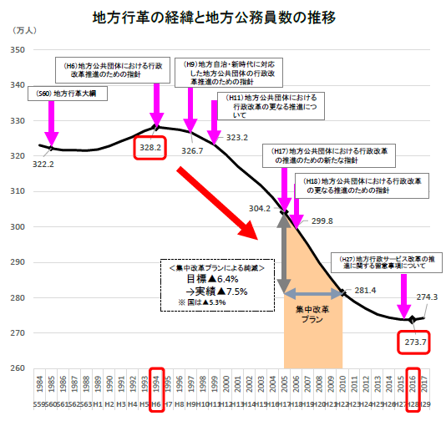
② 職員（専門人材等）の共同採用・活用
10－36.行政運営体制の強化
第２回意見交換会 参考資料２
行政運営の効率化のため、職員の大幅な削減を続けてきた。
① 地方公務員数の推移
♦ 専門性を求められる人材については、複数の地方公共団体
において職員を共同採用や活用する取組がみられる。
＜広域連携による市町村の専門・技術職員不足対応＞
▶ 職員採用試験の共同実施
県と市町村が共同で土木技術職員の採用試験（一次
試験）を実施。（二次試験は各団体）
志願者は、採用を志望する自治体を、職種ごとに第1志
望から最大第3志望まで選択。筆記試験の成績順に、受
験者が選択した志望自治体を優先し、各自治体の合格者
を決定。（奈良県及び県内市町村）
▶ 地方税徴収機構の設置
地方税徴収機構（任意組織）を設置し、 地方税の
滞納整理等を実施。（大阪府・府内35市町村 ほか）
▶ 技術系職員のＯＢ⼈材登録制度
連携中枢都市圏域内の各市町の技術系ＯＢ職員の情
報をデータベース化したＯＢ人材名簿を作成し、各市町で
情報共有・活用。（広島広域都市圏）
出典：第32次地方制度調査会専門小委員会資料
出典：総務省自治体戦略2040構想研究会（第8回）資料（平成30年2月）

Slide 55
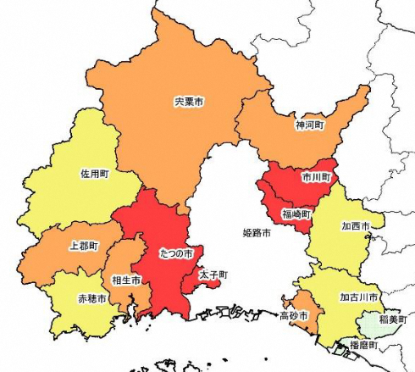
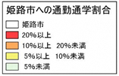
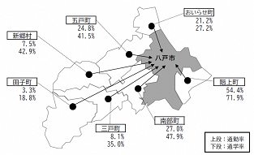
10－37.他地域の連携中枢都市圏の取組み（播磨圏域、八戸圏域）
■播磨圏域、八戸圏域での取組み
第８回意見交換会 資料２
連携中枢都市圏とは、三大都市圏以外（※）の地方圏において、昼夜間人口比率が１以上の政令市または中核市（連携中枢都市）と、社会的・経済的に一体性を有する近隣市町村（連携市町村）とで形成され、コンパクト化とネットワーク化により、人口減少・少子高齢化社会においても一定の圏域人口を有し、活力ある社会経済を維持するための拠点の形成を図るもの。
連携中枢都市圏には、①圏域全体の経済成長のけん引、②高次の都市機能の集積・強化、③圏域全体の生活関連機能サービスの向上、の役割を果たすことが求められる。
中枢都市とそれぞれの連携市町村は、地方自治法に基づく「連携協約」を締結する。
令和４年４月１日現在、全国で39市（37圏域）が形成
（※）三大都市圏（関西は大阪府、京都府、兵庫県、奈良県）においては、三大都市圏区域内の政令市等への10％通勤通学者圏以外の中核市が対象（京阪神では姫路市のみ）
■ 連携中枢都市圏の例
 | 播磨圏域連携中枢都市圏 | 八戸圏域連携中枢都市圏
連携中枢都市圏の 成立時期 | 2015年４月（赤穂市以外） ※同年12月に赤穂市が参画 | 2017年３月
構成市町村 ※下線は 10％通勤通学圏 | 連携中枢都市：姫路市〔中核市〕 連携市町村：７市８町 （相生市、加古川市、赤穂市、高砂市、加西市、宍粟市、たつの市、 稲美町、播磨町、市川町、福崎町、神河町、太子町、上郡町、 佐用町） | 連携中枢都市：八戸市〔中核市〕 連携市町村：６町１村 （三戸町、五戸町、田子町、南部町、階上町、新郷村、おいらせ町）
圏域の人口面積 ※カッコ内は中枢 都市の数値 | 人口：約127万人（うち、姫路市約53万人（圏域の約41％） 面積：約2,800k㎡（うち、姫路市約534k㎡（圏域の約19％） | 人口：約31万人（うち、八戸市約22万人（圏域の約72％） 面積：約1,347k㎡（うち、八戸市約350k㎡（圏域の約23％）
通勤通学圏 | 連携市町村のうち、10％通勤通学圏は４市５町。 姫路市の10％通勤通学圏は、すべて連携市町村となっている。 （出典）播磨圏域連携中枢都市ビジョン改訂版（令和４年３月） | 連携市町村のうち、10％通勤通学圏は４町１村。 八戸市の10％通勤通学圏のうち、１町は連携市町村となっていない（岩手県洋野町） （出典）第２期八戸圏域連携中枢都市ビジョン改訂版（令和４年３月）
〔参考〕➣大阪府〔約880万人／約1,900㎢〕 ➣大阪市 〔約275万人／約230㎢〕（いずれも2021年3月1日現在）

Slide 56
 | 播磨圏域連携中枢都市圏 | 八戸圏域連携中枢都市圏
圏域の地域特性・ 産業 | 面積・人口・域内総生産・製造品出荷額はひとつの都道府県に匹敵する規模 第二次産業の比率が全国平均よりも高い。 | 八戸は青森県第二の都市であり、全国屈指の水産都市。 2009年に同じ枠組みで定住自立圏を形成しており、八戸市が中核市となったのを機に連携中枢都市圏を形成。
主な取り組み | ①圏域全体の経済成長のけん引 ・起業・創業・事業承継支援 →圏域を対象とした創業相談窓口を設置、「創業ステー ション」「企業プラザひょうご姫路」の運営など ・放射光施設活用促進事業 →大型放射光施設「Spring-8」やＸ線自由電子レーザー 施設「SACLA」などの活用促進 ・「播磨地域ブランド」の確立 →「醸造」を主軸としたブランディング「醸す・造る・ 播磨」プロジェクトに取り組み、播磨地域の特産品全体の ブランド化などをめざす ・広域観光の推進、インバウンド観光の推進 →姫路城だけではなく、播磨地域全体の優れた地域資源を 観光ルート化して国内外に打ち出し、滞在型観光を推進 ②高次の都市機能の集積・強化 ・姫路駅周辺の整備 →姫路駅周辺の鉄道操車場跡地を活用し、商業施設、宿泊 施設、医療専門学校等の誘致や文化ホール、会議室、 展示場を備えた「姫路市文化コンベンションセンター」 を整備 ③圏域全体の生活関連機能サービスの向上 ・救急搬送支援システムの広域化 →受入医療機関を広域的に確保することにより、搬送困難 症例等の解消や搬送に要する時間の縮減を図ることが できる救急搬送システムを圏域で共同運用 ・公共施設マネジメントの推進 →圏域内の公共施設の総合的かつ計画的な管理の推進と 保有量の最適化、財政負担の軽減・平準化を図るため、 圏域内の公共施設の情報の共有 | ①圏域全体の経済成長のけん引 ・はちのへ創業・事業継承サポートセンターの運営 →圏域の各商工会と連携した相談対応やセミナー開催 などによる支援 ・八戸都市圏交流プラザ「8base」事業 →東京都千代田区の標記施設で、圏域産品の認知度向上と 関係人口の形成・増加を目指すとともに、移住・定住・ UIJターン等の促進ための交流事業などを実施 ②高次の都市機能の集積・強化 ・八戸圏公共交通計画推進事業 →広域路線バスの運賃上限設定による利便性向上と広域公共 交通の維持 ・八戸市総合保健センターの運営 →保健所、休日夜間急病診療所、休日歯科診療所、介護予防 センター、こども視線センター等の複合施設を運営 ③圏域全体の生活関連機能サービスの向上 ・ドクターカー運行事業 →圏域の中核病院である八戸市立病院にドクターカーを ３台配置し、圏域の救急医療体制を強化 ・高校生による地域づくり実践プロジェクト →高校生による地域振興や地域課題解決等を目的とした活動 を支援

Slide 57
■ 連携中枢都市圏に対する財政支援
【中枢都市に対する地方交付税】
●普通交付税（基準財政需要額に算入）
（金額）圏域人口に応じて参入（圏域人口75万人の場合、約２億円）
※ 「①経済成長のけん引」、「②高次都市機能の集積・強化」に要する経費という整理
●特別交付税
（対象）「③圏域全体の生活関連機能サービスの向上」の取組み、連携中枢都市圏ビジョン懇談会の開催、
圏域住民への普及啓発
（金額）特別交付税措置〔所要額の80％（上限の基本額1.2億円に圏域人口・面積を勘案）〕
【連携市町村に対する地方交付税】
●特別交付税
（対象）「経済成長のけん引」「高次都市機能の集積・強化」「生活関連サービスの向上」の取組み
（金額）所要額の80％（上限1,800万円）
【その他】
※その他、外部人材活用に対する特別交付税措置など
◆連携中枢都市圏（播磨圏域、八戸圏域）の事例からの示唆◆
広域連携はこれまでは事務の共同処理が中心であったが、連携中枢都市の仕組みにより、圏域の成長・発展について中核
市がリードすることが役割として位置づけ。
⇒行政体制の脆弱な町村においても地域経済の維持・発展に係る施策に取り組みやすくなる可能性。
⇒あわせて、より広域な範囲で地域の特性に応じた都市機能の維持・強化や生活関連等の地域のリソースの効率的な
活用、多様な政策展開が行われる可能性。
播磨圏域、八戸圏域ともに、中核市が周辺市町村をリードしていることから、他の地域においても、中核市であれば、
圏域の小規模市町村をリードできる可能性。

